Slide 1
Polski Bon Turystyczny
Raport z badań
Czerwiec 2023 roku

Slide 2
Spis treści

Slide 3
Wstęp
Na zlecenie Polskiej Organizacji Turystycznej, Social Changes sp. z o.o. zrealizowała badania ankietowe wśród firm oraz odbiorców indywidualnych oraz re-analizę danych zastanych dotyczących Polskiego Bonu Turystycznego.
Poniżej zaprezentowane są wyniki:
analizy danych Zakładu Ubezpieczeń Społecznych
badań dla poszczególnych segmentów (firmy oraz osoby, które skorzystały/ nie skorzystałyz PBT) badanych.

Slide 4
Polski Bon Turystyczny — wnioski i rekomendacje

Slide 5
Wnioski i rekomendacje (1/5)
Polski Bon Turystyczny spotkał się z dużym zainteresowaniem Beneficjentów.
Dzięki PBT zorganizowano wypoczynek/wyjazd dla ponad 6,3 miliona dzieci.
Ponad 88% wygenerowanych bonów zostało aktywowanych.
Ponad 75% aktywowanych bonów zostało wykorzystane w całości. Przy czym wartość aktywowanych bonów została wydatkowana w skali kraju w ponad 93%.
Bony wykorzystane zostały przeważnie w miejscowościach turystycznych lub w firmach organizujących wypoczynek z siedzibą w dużych miastach wojewódzkich.

Slide 6
Wnioski i rekomendacje (2/5)
Do programu zapisało się niemal 32 tysiące Podmiotów Turystycznych.
Wypłaty z PBT otrzymało ponad 28 tysięcy firm, co stanowi 88,5% zarejestrowanych w bazie.
Średni łączna wartość płatności na rzecz Podmiotu Turystycznego wyniosła: 111,5 tysiąca złotych
Łączna wartość programu Polski Bon Turystyczny wyniosła 3,169 miliarda złotych, co stanowi niemal 96% wartości wygenerowanych bonów.
Większość bonów została zrealizowana w jednym Podmiocie Turystycznym.

Slide 7
Wnioski i rekomendacje (3/5)
Polski Bon Turystyczny jest bardzo pozytywnie oceniony zarówno przez firmy jak i osoby indywidualne.
Absolutna większość firm pozytywnie ocenia program, poleciłaby udział w nim innym firmom oraz chciała kontynuacji udziału w programie.
W przypadku firm główne korzyści to poszerzenie bazy klientów, poprawa płynności finansowej, rozwój oferty usługowej, utrzymanie miejsc pracy i dodatkowe środki na inwestycje.
Polski Bon Turystyczny, w ocenie firm, „przyniósł” dodatkowe pieniądze od klientów.
Co ważne program bonowy pozwolił na skorzystanie z usług turystycznych osobom, które do tej pory nie korzystały z oferty wypoczynkowo-turystycznej.

Slide 8
Wnioski i rekomendacje (4/5)
Obserwacje firm są zgodne z opinią indywidualnych klientów, którzy deklarują, że dzięki bonowi mogli skorzystać z usług turystycznych z których inaczej nie skorzystaliby.
Bon turystyczny pozwolił klientom na odwiedzenie miejsc, w których dotychczas jeszcze nie byli, a także na promocję polskiej turystyki – istotna część klientów dzięki wsparciu bonu, pozostawiła pieniądze w Polsce rezygnując z ofert zagranicznych.
Generalnie procedura aktywacji i płacenia bonem została oceniona pozytywnie.
Nie wykorzystanie bonu wiąże się głównie z dwoma elementami:
Brakiem możliwości płacenia bonem w wybranym miejscu
Zapomnieniem o posiadaniu bonu
Bon pozwolił również osobom niepełnosprawnym na skorzystanie z wypoczynku o charakterze sanatoryjno-leczniczym.

Slide 9
Wnioski i rekomendacje (5/5)
W związku z pozytywną oceną programu przez firmy i osoby indywidualne wydaje się celowym:
Kontynuacja programu Polskiego Bonu Turystycznego
Dalsze poszerzanie bazy firm akceptujących bon

Slide 10
Polski Bon Turystyczny — dane ogólnopolskie

Slide 11
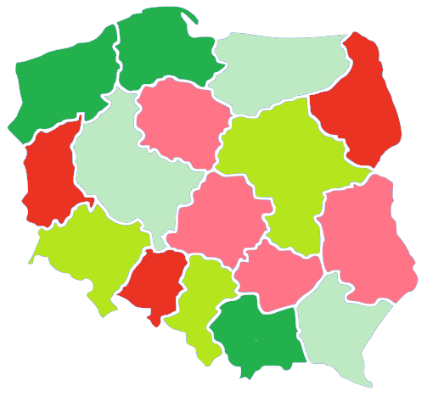
Polski Bon Turystyczny – dane ogólnokrajowe
BENEFICJENCI
Liczba wygenerowanych bonów: 4.315.402
Miejsce wykorzystania bonów
(udział w wartości):
Liczba dzieci dla wygenerowanych bonów: 7.037.487
MAŁOPOLSKIE
POMORSKIE
ZACHODNIOPOMORSKIE
MAZOWIECKIE
DOLNOŚLĄSKIE
ŚLĄSKIE
WIELKOPOLSKIE
WARMIŃSKO-MAZURSKIE
PODKARPACKIE
Aktywowane
Nieaktywowane
Liczba dzieci dla bonów aktywowanych: 6.362.552 (90,5%)
Wykorzystane w części lub niewykorzystane
W pełni wykorzystane
Liczba dzieci niepełnosprawnych dla bonów aktywnych: 212.305 (3,3%)
Wartość wygenerowanych bonów: 3.616,0 mln
% wydatkowania kwoty PBT
% niewydatkowania
Ponad 15% wartości PBT
Od 5% do 10% wartości PBT
Procent wykorzystania kwoty aktywowanych PBT: 93,1%
Od 2% do 5% wartości PBT
Poniżej 2% wartości PBT

Slide 12
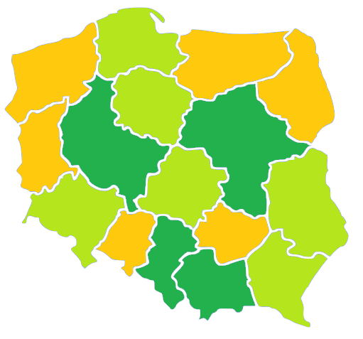
Polski Bon Turystyczny – dane ogólnokrajowe
Przedsiębiorcy (PT)
Skąd pochodzili Beneficjenci?
Liczba płatności: 5.511.973
Liczba PT: 31.867
MAZOWIECKIE
ŚLĄSKIE
WIELKOPOLSKIE
MAŁOPOLSKIE
DOLNOŚLĄSKIE
POMORSKIE
ŁÓDZKIE
PODKARPACKIE
KUJAWSKO-POMORSKIE
LUBELSKIE
PT według powiatów udział w wartości PBT (TOP 10)
Uzyskały środki z PBT
Nie uzyskały środków z PBT
KARKONOSKI
WROCŁAW
KŁODZKI
JELENIA GÓRA
LWÓWECKI
Średnia płatność dla PT: 111,5 tys.
Indeks*: 89,9
*Liczba wykorzystanych bon/ów w PT vs liczba transakcji w PT.
Ponad 10% wartości PBT
Od 5% do 10% wartości PBT
Poniżej 5% wartości PBT

Slide 13
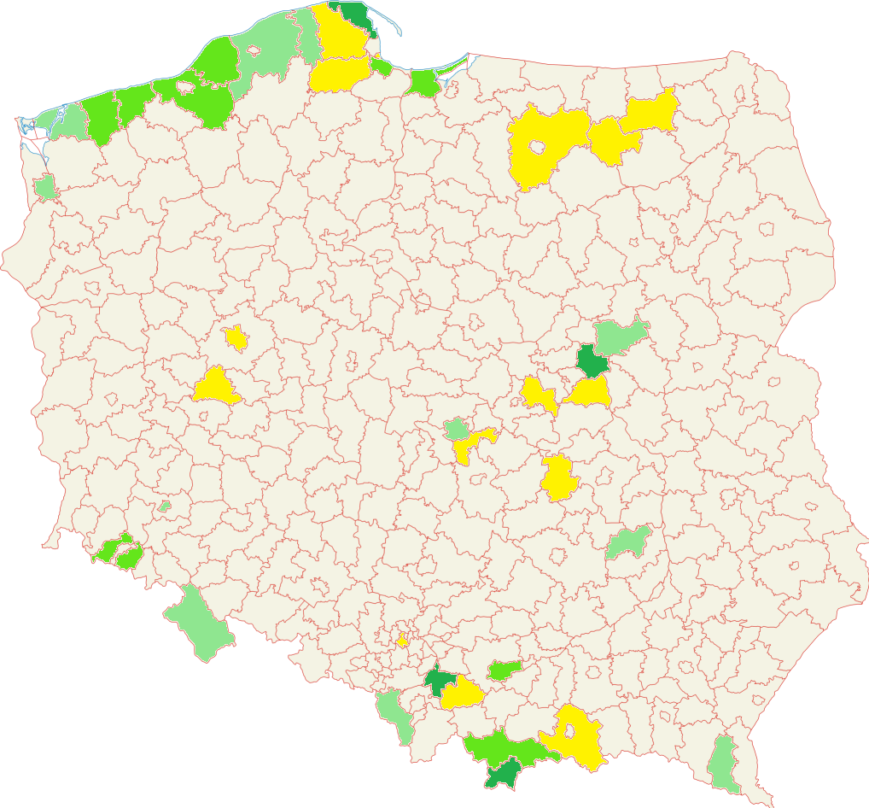
Polski Bon Turystyczny – Mapa powiatów
Ponad 5% wartości PBT
Od 2% do 5% wartości PBT
Od 1% do 2% wartości PBT
Poniżej 0,5% do 1% wartości PBT

Slide 14
Polski Bon Turystyczny — analiza danych z województw

Slide 15
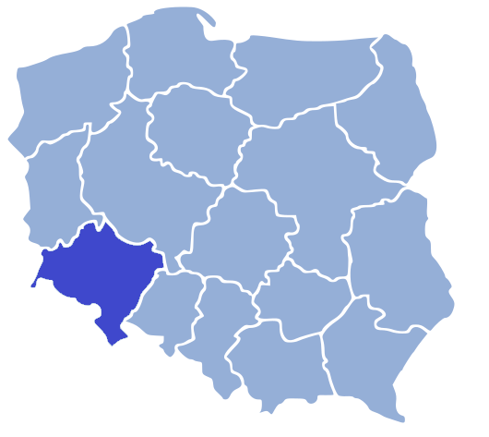
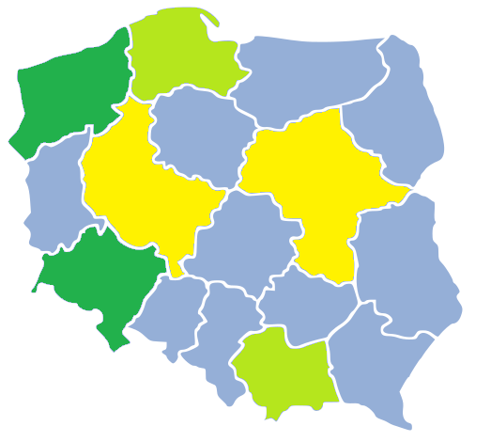
Województwo dolnośląskie
Udział w ilości wygenerowanych bonów
Udział w liczbie zrealizowanych płatności
BENEFICJENCI
7,4%
6,3%
Liczba wygenerowanych bonów: 321.339
Miejsce wykorzystania bonów
(udział w wartości):
Liczba dzieci dla wygenerowanych bonów: 506.881
Index
ZACHODNIOPOMORSKIE
DOLNOŚLĄSKIE
MAŁOPOLSKIE
POMORSKIE
MAZOWIECKIE
WIELKOPOLSKIE
LUBUSKIE
ŚLĄSKIE
OPOLSKIE
851
328
113
124
47
66
93
20
71
Aktywowane
Nieaktywowane
Liczba dzieci dla bonów aktywowanych: 451.330 (89,0%)
Liczba dzieci niepełnosprawnych dla bonów aktywnych: 15.281 (3,4%)
Wykorzystane w części lub niewykorzystane
W pełni wykorzystane
Udział w wartości PBT w województwie:
Wartość wygenerowanych bonów: 260,3 mln
Dzieci pełnosprawne
Dzieci niepełnosprawne
% wydatkowania kwoty PBT
% niewydatkowania
Beneficjenci z województwa dolnośląskiego wydatkowali środki PBT w województwie zachodniopomorskim i swoim województwie,
Kwota aktywowanych bonów została wykorzystana w 93%
Procent wykorzystania kwoty aktywowanych PBT: 93,0%
Województwa z największym udziałem
Województwa z udziałem powyżej 5% lub/i charakterystyczne.
Województwa z udziałem powyżej 5%.

Slide 16
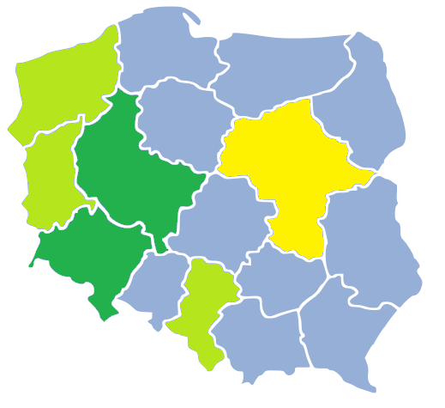
Województwo dolnośląskie
% podmiotów uprawnionych
% udział w łącznej wartości PBT
Przedsiębiorcy (PT)
7,8%
7,2%
Skąd pochodzili Beneficjenci?
Liczba płatności: 369.207
Index
Liczba PT: 2.490
DOLNOŚLĄSKIE
WIELKOPOLSKIE
ŚLĄSKIE
MAZOWIECKIE
ZACHODNIOPOMORSKIE
LUBUSKIE
ŁÓDZKIE
MAŁOPOLSKIE
POMORSKIE
OPOLSKIE
KUJAWSKO-POMORSKIE
321
183
80
55
179
229
83
51
69
171
67
Udział w liczbie płatności
Uzyskały środki z PBT
Nie uzyskały środków z PBT
Województwo analizowane
Pozostałe województwa
Średnia płatność dla PT: 107,0 tys.
Indeks*: 89,9
*Liczba wykorzystanych bon/ów w PT vs liczba transakcji w PT.
Udział bonów wykorzystanych w pełni: 82,0%
PT według powiatów udział w wartości PBT(TOP 5)
Środki dla PT z województwa dolnośląskiego pochodziły przeważnie z województwa dolnośląskiego i wielkopolskiego
Charakterystycznym województwem jest również lubuskie i zachodniopomorskie.
Największy udział w wartości PBT dla województwa miały PT z powiatu karkonowskiego.
KARKONOSKI
WROCŁAW
KŁODZKI
JELENIA GÓRA
LWÓWECKI
Województwa z największym udziałem
Województwa z udziałem powyżej 5% lub/i charakterystyczne.
Województwa z udziałem powyżej 5%.

Slide 17
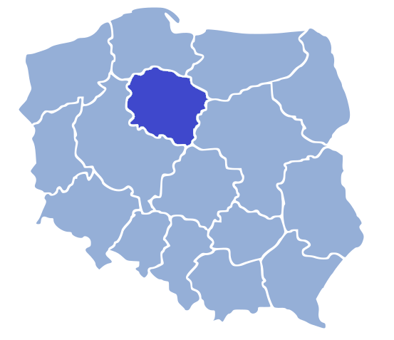
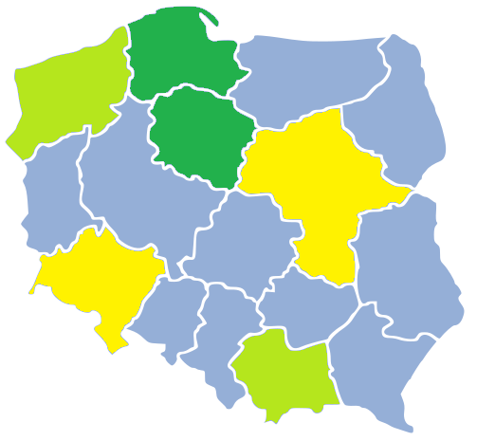
Województwo kujawsko-pomorskie
Udział w ilości wygenerowanych bonów
Udział w liczbie zrealizowanych płatności
Udział w liczbie zrealizowanych płatności
5,3%
5,6%
BENEFICJENCI
Liczba wygenerowanych bonów: 228.209
Miejsce wykorzystania bonów
(udział w wartości):
Liczba dzieci dla wygenerowanych bonów: 370.548
Index
POMORSKIE
KUJAWSKO-POMORSKIE
ZACHODNIOPOMORSKIE
MAŁOPOLSKIE
MAZOWIECKIE
DOLNOŚLĄSKIE
WIELKOPOLSKIE
WARMIŃSKO-MAZURSKIE
ŁÓDZKIE
ŚWIĘTOKRZYSKIE
ŚLĄSKIE
364
401
353
134
46
68
43
78
41
87
16
Aktywowane
Nieaktywowane
Liczba dzieci dla bonów aktywowanych: 337.778 (91,2%)
Liczba dzieci niepełnosprawnych dla bonów aktywnych: 12.533 (3,7%)
Wykorzystane w części lub niewykorzystane
W pełni wykorzystane
Udział w wartości PBT w województwie:
Wartość wygenerowanych bonów: 191,1 mln
Dzieci pełnosprawne
Dzieci niepełnosprawne
% wydatkowania kwoty PBT
% niewydatkowania
Beneficjenci z województwa wydatkowali środki PBT w województwie pomorskim i swoim województwie,
Charakterystycznymi kierunkami dla Beneficjentów były również zachodniopomorskie i małopolskie,
Kwota aktywowanych bonów została wykorzystana w ponad 93%
Procent wykorzystania kwoty aktywowanych PBT: 93,2%
Województwa z największym udziałem
Województwa z udziałem powyżej 5% lub/i charakterystyczne.
Województwa z udziałem powyżej 5%.

Slide 18
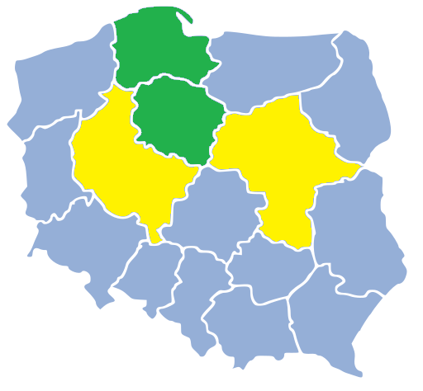
Województwo kujawsko-pomorskie
% podmiotów uprawnionych
% udział w łącznej wartości PBT
Przedsiębiorcy (PT)
2,4%
2,4%
Skąd pochodzili Beneficjenci?
Liczba płatności: 156.580
Index
Liczba PT: 779
KUJAWSKO-POMORSKIE
POMORSKIE
MAZOWIECKIE
WIELKOPOLSKIE
WARMIŃSKO-MAZURSKIE
ŚLĄSKIE
ŁÓDZKIE
ZACHODNIOPOMORSKIE
DOLNOŚLĄSKIE
MAŁOPOLSKIE
907
203
62
70
116
28
49
69
30
21
Udział w liczbie płatności
Uzyskały środki z PBT
Nie uzyskały środki z PBT
Województwo analizowane
Pozostałe województwa
Średnia płatność dla PT: 119,2 tys.
Indeks*: 74,0
*Liczba wykorzystanych bonów w PT vs liczba transakcji w PT.
Udział bonów wykorzystanych w pełni: 74,3%
PT według powiatów udział w wartości PBT(TOP 5)
Środki dla PT z województwa pochodziły przeważnie z województwa analizowanego oraz pomorskiego
Największy udział w wartości PBT dla województwa miały PT z powiatu bydgoskiego i toruńskiego (organizatorzy wypoczynków).
Województwo należy do grupy województw, w których częściej bony były wykorzystywane u więcej niż jednego PT
BYDGOSZCZ
TORUŃ
TUCHOLSKI
TORUŃSKI
BRODNICKI
Województwa z największym udziałem
Województwa z udziałem powyżej 5% lub/i charakterystyczne.
Województwa z udziałem powyżej 5%.

Slide 19
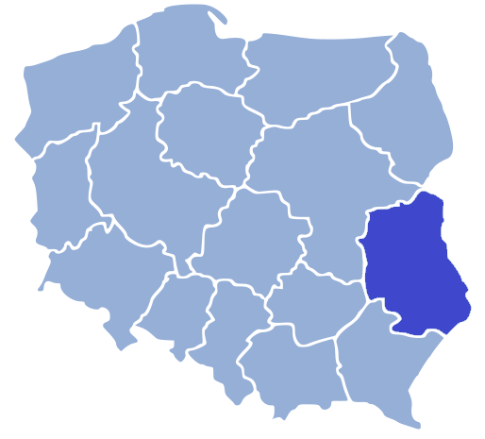
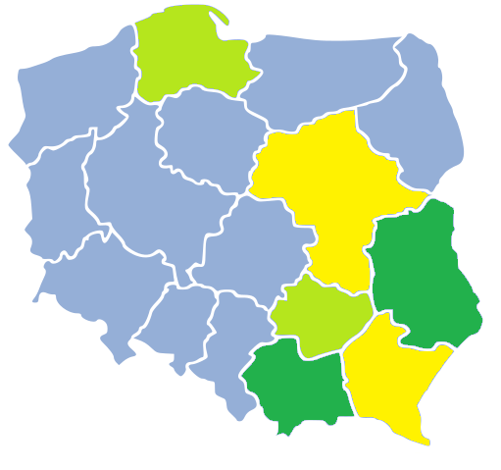
Województwo lubelskie
Udział w ilości wygenerowanych bonów
Udział w liczbie zrealizowanych płatności
Udział w liczbie zrealizowanych płatności
5,1%
6,1%
BENEFICJENCI
Liczba wygenerowanych bonów: 220.999
Miejsce wykorzystania bonów
(udział w wartości):
Liczba dzieci dla wygenerowanych bonów: 367.113
Index
LUBELSKIE
MAŁOPOLSKIE
POMORSKIE
MAZOWIECKIE
PODKARPACKIE
ŚWIĘTOKRZYSKIE
ZACHODNIOPOMORSKIE
WARMIŃSKO-MAZURSKIE
DOLNOŚLĄSKIE
608
235
159
70
105
196
105
67
29
Aktywowane
Nieaktywowane
Liczba dzieci dla bonów aktywowanych: 330.060 (89,9%)
Liczba dzieci niepełnosprawnych dla bonów aktywnych: 10.565 (3,2%)
Wykorzystane w części lub niewykorzystane
W pełni wykorzystane
Udział w wartości PBT w województwie:
Wartość wygenerowanych bonów: 188,4 mln
Dzieci pełnosprawne
Dzieci niepełnosprawne
% wydatkowania kwoty PBT
% niewydatkowania
Beneficjenci z województwa lubelskiego wydatkowali środki PBT w swoim województwie i województwie małopolskim,
Charakterystycznymi województwami są również pomorskie i świętokrzyskie,
Kwota aktywowanych bonów została wykorzystana w ponad 92%
Procent wykorzystania kwoty aktywowanych PBT: 92,3%
Województwa z największym udziałem
Województwa z udziałem powyżej 5% lub/i charakterystyczne.
Województwa z udziałem powyżej 5%.

Slide 20
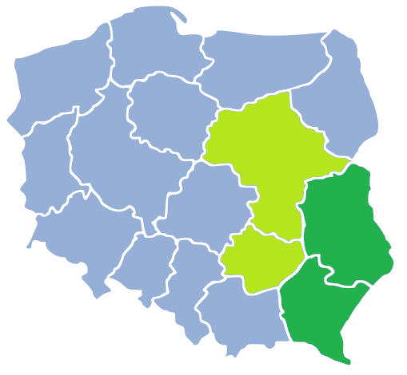
Województwo lubelskie
% podmiotów uprawnionych
% udział w łącznej wartości PBT
Przedsiębiorcy (PT)
2,9%
2,9%
Skąd pochodzili Beneficjenci?
Liczba płatności: 215.591
Index
Liczba PT: 929
LUBELSKIE
MAZOWIECKIE
PODKARPACKIE
ŚWIĘTOKRZYSKIE
MAŁOPOLSKIE
ŚLĄSKIE
PODLASKIE
1093
108
168
123
34
19
70
Udział w liczbie płatności
Uzyskały środki z PBT
Nie uzyskały środki z PBT
Województwo analizowane
Pozostałe województwa
Średnia płatność dla PT: 116,9 tys.
Indeks*: 69,8
*Liczba wykorzystanych bonów w PT vs liczba transakcji w PT.
Udział bonów wykorzystanych w pełni: 63,3%
PT według powiatów udział w wartości PBT(TOP 5)
Środki dla PT z województwa lubelskiego pochodziły przeważnie z województwa analizowanego oraz podkarpackiego,
Charakterystycznym województwem jest również świętokrzyskie.
Największy udział w wartości PBT dla województwa miały PT z powiatu puławskiego.
PUŁAWSKI
WŁODAWSKI
LUBLIN
LUBARTOWSKI
ZAMOJSKI
Województwa z największym udziałem, najbardziej charakterystyczne.
Województwa z udziałem powyżej 5% lub/i charakterystyczne.
Województwa z udziałem powyżej 5%.

Slide 21
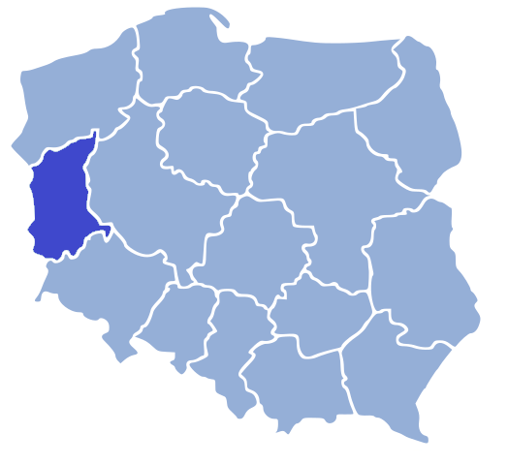
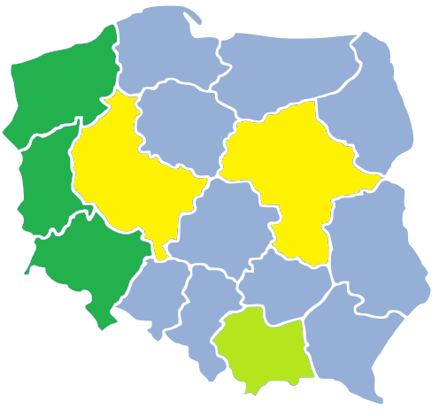
Województwo lubuskie
Udział w ilości wygenerowanych bonów
Udział w liczbie zrealizowanych płatności
2,6%
2,2%
BENEFICJENCI
Liczba wygenerowanych bonów: 113.184
Miejsce wykorzystania bonów
(udział w wartości):
Liczba dzieci dla wygenerowanych bonów: 181.696
Index
ZACHODNIOPOMORSKIE
DOLNOŚLĄSKIE
LUBUSKIE
MAZOWIECKIE
MAŁOPOLSKIE
WIELKOPOLSKIE
POMORSKIE
ŚLĄSKIE
1034
234
430
57
81
72
66
15
Aktywowane
Nieaktywowane
Liczba dzieci dla bonów aktywowanych: 158.870 (87,4%)
Liczba dzieci niepełnosprawnych dla bonów aktywnych: 6.404 (4,0%)
Wykorzystane w części lub niewykorzystane
W pełni wykorzystane
Udział w wartości PBT w województwie:
Wartość wygenerowanych bonów: 93,8 mln
Dzieci pełnosprawne
Dzieci niepełnosprawne
% wydatkowania kwoty PBT
% niewydatkowania
Beneficjenci z województwa analizowanego wydatkowali środki PBT w swoim województwie i województwach dolnośląskim i zachodniopomorskim,
Kwota aktywowanych bonów została wykorzystana w ponad 92%,
Województwo lubuskie charakteryzuje się jednym z najmniejszych odsetków aktywowanych bonów.
Procent wykorzystania kwoty aktywowanych PBT: 92,2%
Województwa z największym udziałem, najbardziej charakterystyczne
Województwa z udziałem powyżej 5% lub/i charakterystyczne.
Województwa z udziałem powyżej 5%.

Slide 22
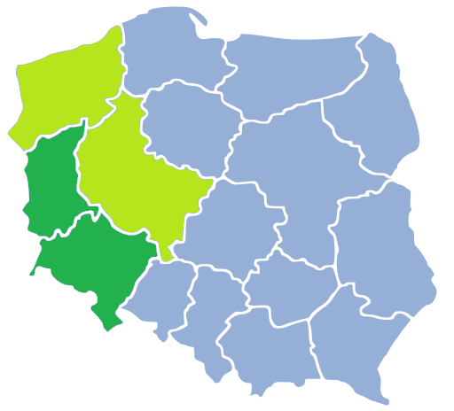
Województwo lubuskie
% podmiotów uprawnionych
% udział w łącznej wartości PBT
Przedsiębiorcy (PT)
1,1%
0,7%
Skąd pochodzili Beneficjenci?
Liczba płatności: 35.805
Index
Liczba PT: 346
LUBUSKIE
DOLNOŚLĄSKIE
WIELKOPOLSKIE
ZACHODNIOPOMORSKIE
MAZOWIECKIE
ŚLĄSKIE
ŁÓDZKIE
MAŁOPOLSKIE
1474
318
137
193
31
33
34
21
Udział w liczbie płatności
Uzyskały środki z PBT
Nie uzyskały środki z PBT
Województwo analizowane
Pozostałe województwa
Średnia płatność dla PT: 87,7 tys.
Indeks*: 89,1
*Liczba wykorzystanych bonów w PT vs liczba transakcji w PT.
Udział bonów wykorzystanych w pełni: 83,5%
PT według powiatów udział w wartości PBT(TOP 5)
Środki dla PT z województwa lubuskiego pochodziły przeważnie z województwa analizowanego i dolnośląskiego,
Charakterystycznym województwem jest również wielkopolskie i zachodniopomorskie.
Największy udział w wartości PBT dla województwa miały PT z powiatu Zielona Góra (organizatorzy),
Województwo charakteryzuje się wysokim odsetkiem w pełni wykorzystanych bonów
ZIELONA GÓRA
ZIELONOGÓRSKI
ŚWIEBODZIŃSKI
SULĘCIŃSKI
STRZELECKO-DREZDENECKI
Województwa z największym udziałem, najbardziej charakterystyczne
Województwa z udziałem powyżej 5% lub/i charakterystyczne.
Województwa z udziałem powyżej 5%.

Slide 23
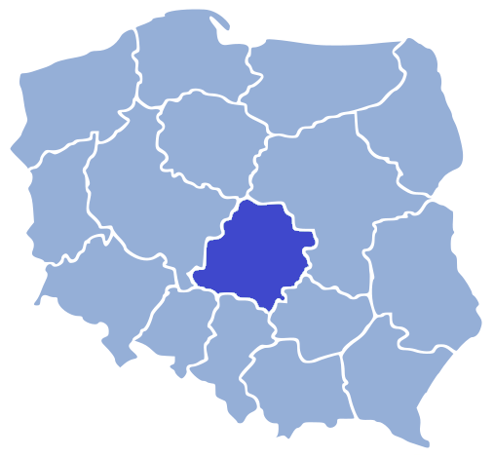
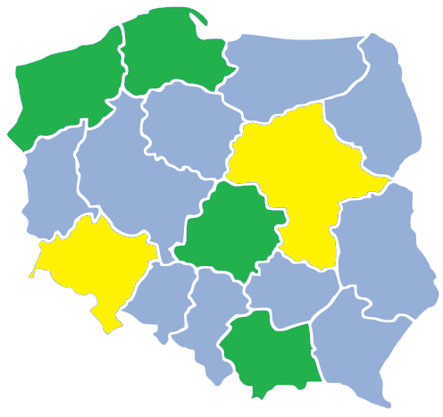
Województwo łódzkie
Udział w ilości wygenerowanych bonów
Udział w liczbie zrealizowanych płatności
6,0%
5,7%
BENEFICJENCI
Liczba wygenerowanych bonów: 260.943
Miejsce wykorzystania bonów
(udział w wartości):
Liczba dzieci dla wygenerowanych bonów: 410.862
Index
POMORSKIE
MAŁOPOLSKIE
ŁÓDZKIE
ZACHODNIOPOMORSKIE
MAZOWIECKIE
DOLNOŚLĄSKIE
WIELKOPOLSKIE
ŚLĄSKIE
WARMIŃSKO-MAZURSKIE
ŚWIĘTOKRZYSKIE
342
184
276
334
50
85
42
29
65
72
Aktywowane
Nieaktywowane
Liczba dzieci dla bonów aktywowanych: 371.037 (90,3%)
Liczba dzieci niepełnosprawnych dla bonów aktywnych: 12.153 (3,3%)
Wykorzystane w części lub niewykorzystane
W pełni wykorzystane
Udział w wartości PBT w województwie:
Wartość wygenerowanych bonów: 211,0 mln
Dzieci pełnosprawne
Dzieci niepełnosprawne
% wydatkowania kwoty PBT
% niewydatkowania
Beneficjenci z województwa wydatkowali środki PBT w swoim pomorskim,
Kwota aktywowanych bonów została wykorzystana niemal w 93%
Procent wykorzystania kwoty aktywowanych PBT: 92,9%
Województwa z największym udziałem, najbardziej charakterystyczne
Województwa z udziałem powyżej 5% lub/i charakterystyczne.
Województwa z udziałem powyżej 5%.

Slide 24
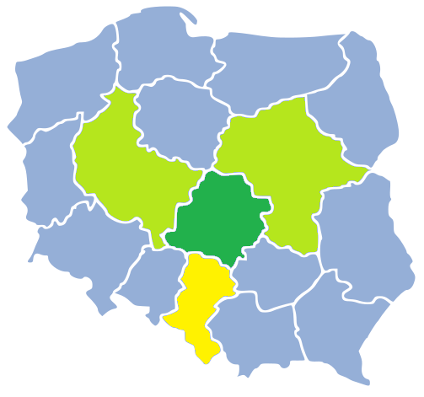
Województwo łódzkie
% podmiotów uprawnionych
% udział w łącznej wartości PBT
Przedsiębiorcy (PT)
2,0%
2,8%
Skąd pochodzili Beneficjenci?
Liczba płatności: 164.621
Index
Liczba PT: 641
ŁÓDZKIE
MAZOWIECKIE
WIELKOPOLSKIE
ŚLĄSKIE
KUJAWSKO-POMORSKIE
DOLNOŚLĄSKIE
POMORSKIE
MAŁOPOLSKIE
LUBELSKIE
ŚWIĘTOKRZYSKIE
626
107
85
55
93
56
57
39
48
83
Udział w liczbie płatności
Uzyskały środki z PBT
Nie uzyskały środki z PBT
Województwo analizowane
Pozostałe województwa
Średnia płatność dla PT: 169,2 tys.
Indeks*: 84,9
*Liczba wykorzystanych bonów w PT vs liczba transakcji w PT.
Udział bonów wykorzystanych w pełni: 60,6%
PT według powiatów udział w wartości PBT (TOP 5)
Środki dla PT z województwa pochodziły przeważnie z województwa łódzkiego,
Największy udział w wartości PBT dla województwa miały PT z powiatu Łódź (organizatorzy),
Województwo charakteryzuje się najniższym udziałem w pełni wykorzystanych bonów.
ŁÓDŹ
ŁÓDZKI WSCHODNI
PODDĘBICKI
ZGIERSKI
BEŁCHATOWSKI
Województwa z największym udziałem, najbardziej charakterystyczne
Województwa z udziałem powyżej 5% lub/i charakterystyczne.
Województwa z udziałem powyżej 5%.

Slide 25
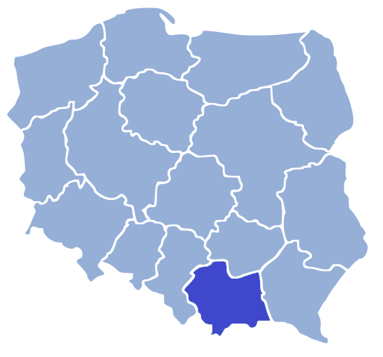
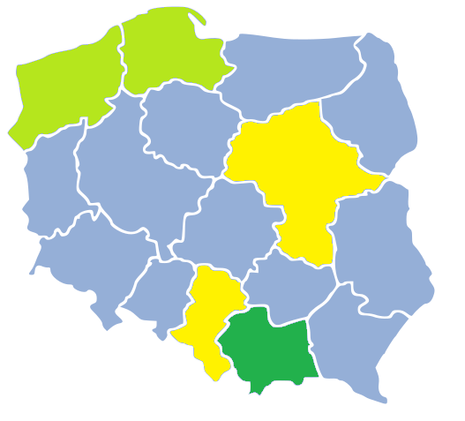
Województwo małopolskie
Udział w ilości wygenerowanych bonów
Udział w liczbie zrealizowanych płatności
9,2%
10,6%
BENEFICJENCI
Liczba wygenerowanych bonów: 398.997
Miejsce wykorzystania bonów
(udział w wartości):
Liczba dzieci dla wygenerowanych bonów: 674.710
Index
MAŁOPOLSKIE
POMORSKIE
ZACHODNIOPOMORSKIE
ŚLĄSKIE
MAZOWIECKIE
PODKARPACKIE
DOLNOŚLĄSKIE
ŚWIĘTOKRZYSKIE
519
175
281
53
38
78
52
60
Aktywowane
Nieaktywowane
Liczba dzieci dla bonów aktywowanych: 623.248 (92,3%)
Liczba dzieci niepełnosprawnych dla bonów aktywnych: 15.155 (2,4%)
Wykorzystane w części lub niewykorzystane
W pełni wykorzystane
Udział w wartości PBT w województwie:
Wartość wygenerowanych bonów: 343,8mln
Dzieci pełnosprawne
Dzieci niepełnosprawne
% wydatkowania kwoty PBT
% niewydatkowania
Beneficjenci z województwa wydatkowali środki PBT w swoim województwie,
Charakterystycznymi województwami sąrównież pomorskie i zachodniopomorskie,
Kwota aktywowanych bonów została wykorzystana w ponad 93%
Procent wykorzystania kwoty aktywowanych PBT: 93,5%
Województwa z największym udziałem, najbardziej charakterystyczne
Województwa z udziałem powyżej 5% lub/i charakterystyczne.
Województwa z udziałem powyżej 5%.

Slide 26
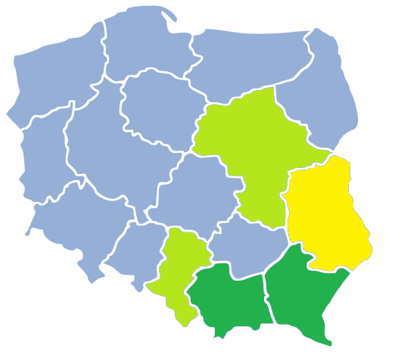
Województwo małopolskie
% podmiotów uprawnionych
% udział w łącznej wartości PBT
Przedsiębiorcy (PT)
17,8%
21,3%
Skąd pochodzili Beneficjenci?
Liczba płatności: 1.266.006
Index
Liczba PT: 5.659
MAŁOPOLSKIE
ŚLĄSKIE
MAZOWIECKIE
PODKARPACKIE
LUBELSKIE
ŁÓDZKIE
WIELKOPOLSKIE
POMORSKIE
ŚWIĘTOKRZYSKIE
DOLNOŚLĄSKIE
235
122
77
193
106
83
49
72
166
51
Udział w liczbie płatności
Uzyskały środki z PBT
Nie uzyskały środki z PBT
Województwo analizowane
Pozostałe województwa
Średnia płatność dla PT: 129,3 tys.
Indeks*: 74,4
*Liczba wykorzystanych bonów w PT vs liczba transakcji w PT.
Udział bonów wykorzystanych w pełni: 66,2%
Środki dla PT z województwa pochodziły przeważnie z województwa małopolskiego.
Charakterystycznym województwem jest również śląskie, podkarpackie i świętokrzyskie.
Największy udział w wartości PBT dla województwa miały PT z powiatu tartrzańskiego.
Województwo małopolskie należy do grupy województw gdzie najczęściej wykorzystywano PBT w więcej niż jednym PT
PT według powiatów udział w wartości PBT (TOP 5)
TATRZAŃSKI
OŚWIĘCIMSKI
NOWOTARSKI
KRAKÓW
NOWOSĄDECKI
Województwa z największym udziałem, najbardziej charakterystyczne
Województwa z udziałem powyżej 5% lub/i charakterystyczne.
Województwa z udziałem powyżej 5%.

Slide 27
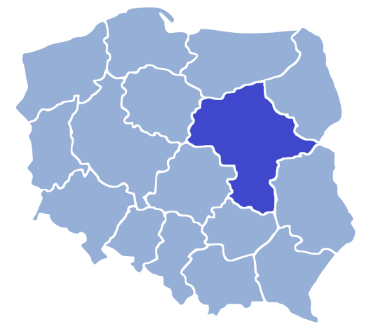
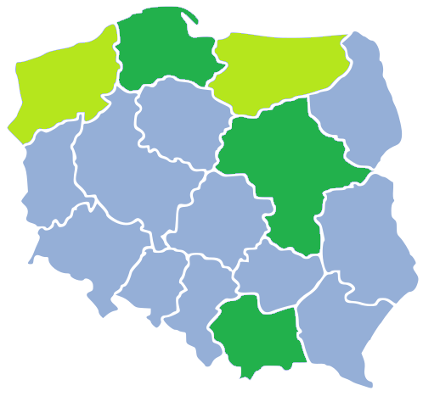
Województwo mazowieckie
Udział w ilości wygenerowanych bonów
Udział w liczbie zrealizowanych płatności
15,0%
14,4%
BENEFICJENCI
Liczba wygenerowanych bonów: 649.147
Miejsce wykorzystania bonów
(udział w wartości):
Liczba dzieci dla wygenerowanych bonów: 1.056.862
Index
POMORSKIE
MAZOWIECKIE
MAŁOPOLSKIE
WARMIŃSKO-MAZURSKIE
ZACHODNIOPOMORSKIE
DOLNOŚLĄSKIE
LUBELSKIE
ŁÓDZKIE
ŚLĄSKIE
ŚWIĘTOKRZYSKIE
359
151
170
221
170
56
60
47
23
89
Aktywowane
Nieaktywowane
Liczba dzieci dla bonów aktywowanych: 949.359 (89,8%)
Liczba dzieci niepełnosprawnych dla bonów aktywnych: 28.232 (3,0%)
Wykorzystane w części lub niewykorzystane
W pełni wykorzystane
Udział w wartości PBT w województwie:
Wartość wygenerowanych bonów: 541,7 mln
Dzieci pełnosprawne
Dzieci niepełnosprawne
% wydatkowania kwoty PBT
% niewydatkowania
Beneficjenci z województwa wydatkowali środki PBT w swoim województwie i województwach pomorskim i małopolskim,
Charakterystycznymi województwami są również warmińsko-mazurskie i zachodniopomorskie
Kwota aktywowanych bonów została wykorzystana w ponad 93%
Procent wykorzystania kwoty aktywowanych PBT: 93,2%
Województwa z największym udziałem, najbardziej charakterystyczne
Województwa z udziałem powyżej 5% lub/i charakterystyczne.
Województwa z udziałem powyżej 5%.

Slide 28
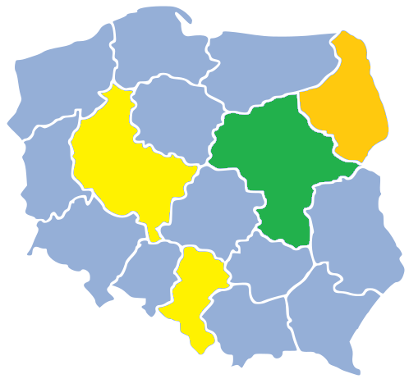
Województwo mazowieckie
% podmiotów uprawnionych
% udział w łącznej wartości PBT
Przedsiębiorcy (PT)
5,5%
9,7%
Skąd pochodzili Beneficjenci?
Liczba płatności: 566.714
Index
Liczba PT: 1767
MAZOWIECKIE
WIELKOPOLSKIE
ŚLĄSKIE
POMORSKIE
MAŁOPOLSKIE
LUBELSKIE
DOLNOŚLĄSKIE
ŁÓDZKIE
KUJAWSKO-POMORSKIE
PODLASKIE
235
70
61
87
60
109
73
77
72
132
Udział w liczbie płatności
Uzyskały środki z PBT
Nie uzyskały środki z PBT
Województwo analizowane
Pozostałe województwa
Średnia płatność dla PT: 221,6 tys.
Indeks*: 83,3
*Liczba wykorzystanych bonów w PT vs liczba transakcji w PT.
Udział bonów wykorzystanych w pełni: 73,7%
PT według powiatów udział w wartości PBT (TOP 5)
Środki dla PT z województwa pochodziły przeważnie z województwa mazowieckiego,
Charakterystycznym województwem jest podlaskie,
Największy udział w wartości PBT dla województwa miały PT z powiatu warszawskiego (organizatorzy).
WARSZAWA
WOŁOMIŃSKI
ŻYRARDOWSKI
PIASECZYŃSKI
GARWOLIŃSKI
Województwa z największym udziałem, najbardziej charakterystyczne
Województwa z udziałem poniżej 5% i charakterystyczne.
Województwa z udziałem powyżej 5%.

Slide 29
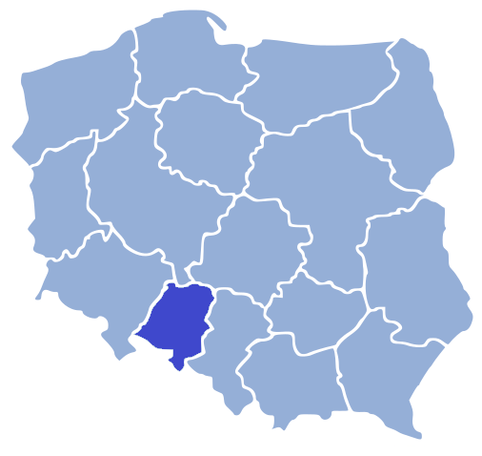
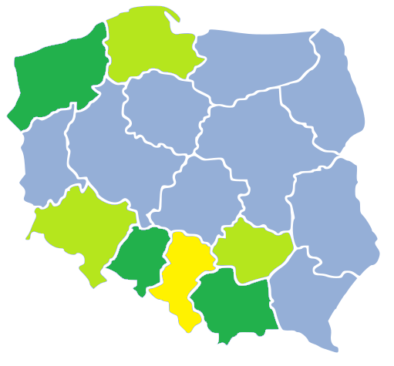
Województwo opolskie
Udział w ilości wygenerowanych bonów
Udział w liczbie zrealizowanych płatności
2,2%
2,1%
BENEFICJENCI
Liczba wygenerowanych bonów: 94.668
Miejsce wykorzystania bonów
(udział w wartości):
Liczba dzieci dla wygenerowanych bonów: 153.706
Index
MAŁOPOLSKIE
ZACHODNIOPOMORSKIE
DOLNOŚLĄSKIE
OPOLSKIE
POMORSKIE
ŚLĄSKIE
MAZOWIECKIE
ŚWIĘTOKRZYSKIE
WIELKOPOLSKIE
232
466
175
541
124
71
47
142
26
Aktywowane
Nieaktywowane
Liczba dzieci dla bonów aktywowanych: 137.368 (89,3%)
Liczba dzieci niepełnosprawnych dla bonów aktywnych: 4.370 (3,2%)
Wykorzystane w części lub niewykorzystane
W pełni wykorzystane
Udział w wartości PBT w województwie:
Wartość wygenerowanych bonów: 78,8 mln
Dzieci pełnosprawne
Dzieci niepełnosprawne
% wydatkowania kwoty PBT
% niewydatkowania
Beneficjenci z województwa wydatkowali środki PBT w województwie małopolskim i zachodniopomorskim,
Charakterystycznymi województwami są również opolskie i dolnosląskie
Kwota aktywowanych bonów została wykorzystana w 92%
Procent wykorzystania kwoty aktywowanych PBT: 92,2%
Województwa z największym udziałem, najbardziej charakterystyczne
Województwa z udziałem powyżej 5% lub/i charakterystyczne.
Województwa z udziałem powyżej 5%.

Slide 30
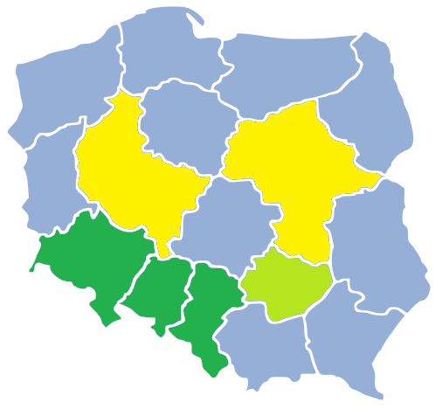
Województwo opolskie
% podmiotów uprawnionych
% udział w łącznej wartości PBT
Przedsiębiorcy (PT)
1,0%
0,8%
Skąd pochodzili Beneficjenci?
Liczba płatności: 47.162
Index
Liczba PT: 320
OPOLSKIE
ŚLĄSKIE
DOLNOŚLĄSKIE
WIELKOPOLSKIE
MAZOWIECKIE
MAŁOPOLSKIE
POMORSKIE
ŁÓDZKIE
ZACHODNIOPOMORSKIE
1405
155
184
67
42
49
62
68
70
Udział w liczbie płatności
Uzyskały środki z PBT
Nie uzyskały środki z PBT
Województwo analizowane
Pozostałe województwa
Średnia płatność dla PT: 113,5 tys.
Indeks*: 86,2
*Liczba wykorzystanych bonów w PT vs liczba transakcji w PT.
Udział bonów wykorzystanych w pełni: 78,5%
PT według powiatów udział w wartości PBT (TOP 5)
Środki dla PT z województwa pochodziły przeważnie z województwa opolskiego
Charakterystycznym województwem jest również śląskie i dolnosląskie.
Największy udział w wartości PBT dla województwa miały PT z powiatu Opole (organizatorzy).
OPOLE
NYSKI
OLESKI
OPOLSKI
PRUDNICKI
Województwa z największym udziałem, najbardziej charakterystyczne
Województwa z udziałem powyżej 5% lub/i charakterystyczne.
Województwa z udziałem powyżej 5%.

Slide 31
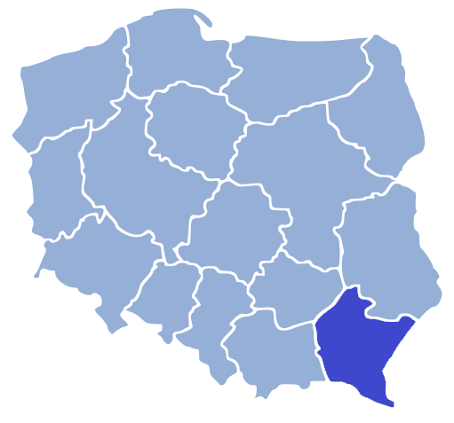
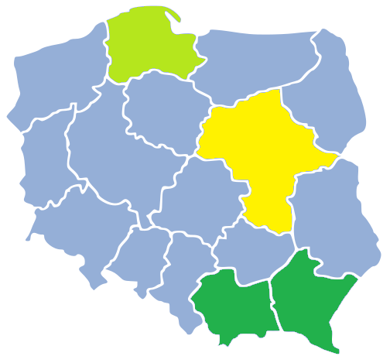
Województwo podkarpackie
Udział w ilości wygenerowanych bonów
Udział w liczbie zrealizowanych płatności
5,4%
6,6%
BENEFICJENCI
Liczba wygenerowanych bonów: 231.149
Miejsce wykorzystania bonów
(udział w wartości):
Liczba dzieci dla wygenerowanych bonów: 392.571
Index
MAŁOPOLSKIE
PODKARPACKIE
POMORSKIE
MAZOWIECKIE
LUBELSKIE
ZACHODNIOPOMORSKIE
ŚWIĘTOKRZYSKIE
DOLNOŚLĄSKIE
ŚLĄSKIE
425
465
107
37
94
116
122
34
20
Aktywowane
Nieaktywowane
Liczba dzieci dla bonów aktywowanych: 359.914 (91,7%)
Liczba dzieci niepełnosprawnych dla bonów aktywnych: 14.337 (4,0%)
Wykorzystane w części lub niewykorzystane
W pełni wykorzystane
Udział w wartości PBT w województwie:
Wartość wygenerowanych bonów: 203,1 mln
Dzieci pełnosprawne
Dzieci niepełnosprawne
% wydatkowania kwoty PBT
% niewydatkowania
Beneficjenci z województwa wydatkowali środki PBT w województwie małopolskim i swoim województwie,
Kwota aktywowanych bonów została wykorzystana w 92%,
Województwo podkarpackie charakteryzuje się jednym z najwyższych udziałów w liczbie bonów aktywowanych
Procent wykorzystania kwoty aktywowanych PBT: 92,1%
Województwa z największym udziałem, najbardziej charakterystyczne
Województwa z udziałem powyżej 5% lub/i charakterystyczne.
Województwa z udziałem powyżej 5%.

Slide 32
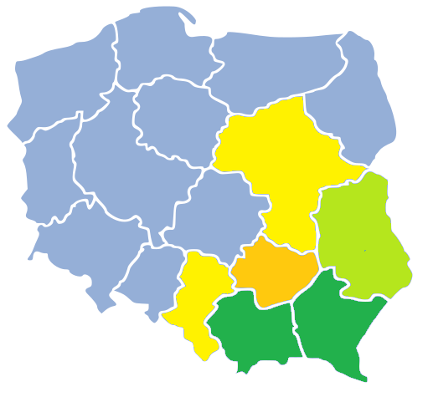
Województwo podkarpackie
% podmiotów uprawnionych
% udział w łącznej wartości PBT
Przedsiębiorcy (PT)
4,7%
3,3%
Skąd pochodzili Beneficjenci?
Liczba płatności: 199.968
Index
Liczba PT: 1.499
PODKARPACKIE
MAŁOPOLSKIE
LUBELSKIE
MAZOWIECKIE
ŚLĄSKIE
ŚWIĘTOKRZYSKIE
WIELKOPOLSKIE
ŁÓDZKIE
790
133
179
56
61
122
25
41
Udział w liczbie płatności
Uzyskały środki z PBT
Nie uzyskały środki z PBT
Województwo analizowane
Pozostałe województwa
Średnia płatność dla PT: 79,2 tys.
Indeks*: 74,6
*Liczba wykorzystanych bonów w PT vs liczba transakcji w PT.
Udział bonów wykorzystanych w pełni: 76,0%
PT według powiatów udział w wartości PBT (TOP 5)
Środki dla PT z województwa pochodziły przeważnie z województwa podkarpackiego.
Charakterystycznym województwem jest również małopolskie i lubelskie oraz świętokrzyskie.
Największy udział w wartości PBT dla województwa miały PT z powiatu leskiego.
LESKI
BIESZCZADZKI
RZESZÓW
SANOCKI
JAROSŁAWSKI
Województwa z największym udziałem, najbardziej charakterystyczne
Województwa z udziałem powyżej 5% lub/i charakterystyczne.
Województwa z udziałem powyżej 5%.
Województwa z udziałem poniżej 5% i charakterystyczne.

Slide 33
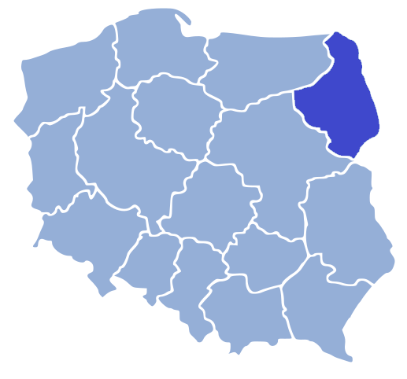
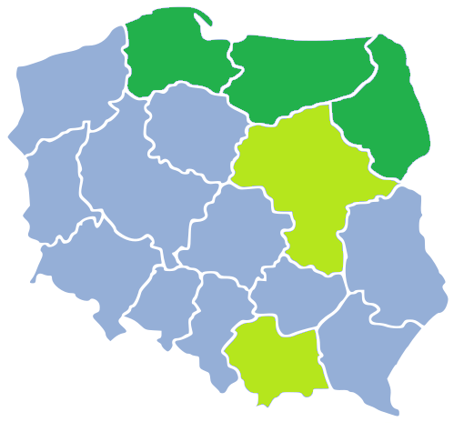
Województwo podlaskie
Udział w ilości wygenerowanych bonów
Udział w liczbie zrealizowanych płatności
2,8%
2,6%
BENEFICJENCI
Liczba wygenerowanych bonów: 119.364
Miejsce wykorzystania bonów
(udział w wartości):
Liczba dzieci dla wygenerowanych bonów: 201.367
Index
PODLASKIE
POMORSKIE
WARMIŃSKO-MAZURSKIE
MAŁOPOLSKIE
MAZOWIECKIE
ZACHODNIOPOMORSKIE
DOLNOŚLĄSKIE
LUBELSKIE
ŁÓDZKIE
962
264
373
137
85
102
37
39
30
Aktywowane
Nieaktywowane
Liczba dzieci dla bonów aktywowanych: 177.247 (88,0%)
Liczba dzieci niepełnosprawnych dla bonów aktywnych: 5.732 (3,2%)
Wykorzystane w części lub niewykorzystane
W pełni wykorzystane
Udział w wartości PBT w województwie:
Wartość wygenerowanych bonów: 103,4 mln
Dzieci pełnosprawne
Dzieci niepełnosprawne
% wydatkowania kwoty PBT
% niewydatkowania
Beneficjenci z województwa podlaskiego wydatkowali środki PBT w swoim województwie,
Charakterystycznymi województwami są również pomorskie i warmińsko-mazurskie,
Kwota aktywowanych bonów została wykorzystana niemal w 92%
Procent wykorzystania kwoty aktywowanych PBT: 91,8%
Województwa z największym udziałem, najbardziej charakterystyczne
Województwa z udziałem powyżej 5% lub/i charakterystyczne.
Województwa z udziałem powyżej 5%.

Slide 34
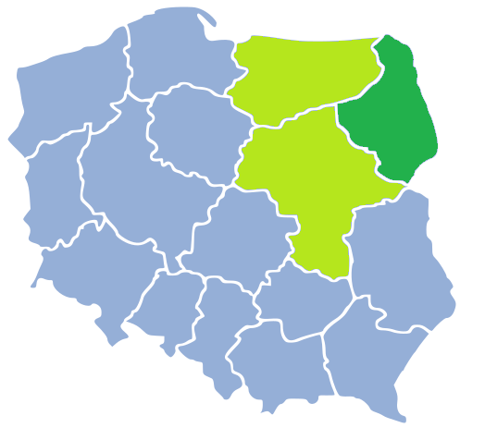
Województwo podlaskie
% podmiotów uprawnionych
% udział w łącznej wartości PBT
Przedsiębiorcy (PT)
1,8%
1,3%
Skąd pochodzili Beneficjenci?
Liczba płatności: 66.046
Index
Liczba PT: 558
PODLASKIE
MAZOWIECKIE
WARMIŃSKO-MAZURSKIE
POMORSKIE
LUBELSKIE
ŚLĄSKIE
2145
113
183
40
41
18
Udział w liczbie płatności
Uzyskały środki z PBT
Nie uzyskały środki z PBT
Województwo analizowane
Pozostałe województwa
Średnia płatność dla PT: 84,7 tys.
Indeks*: 82,6
*Liczba wykorzystanych bonów w PT vs liczba transakcji w PT.
Udział bonów wykorzystanych w pełni: 80,7%
PT według powiatów udział w wartości PBT (TOP 5)
Środki dla PT z województwa pochodziły przeważnie z województwa podlaskiego
Charakterystycznym województwem jest również warmińsko-mazurskie.
Największy udział w wartości PBT dla województwa miały PT z powiatów białostockiego i augustowskiego.
BIAŁYSTOK
AUGUSTOWSKI
GRAJEWSKI
SUWALSKI
MONIECKI
Województwa z największym udziałem, najbardziej charakterystyczne
Województwa z udziałem powyżej 5% lub/i charakterystyczne.
Województwa z udziałem powyżej 5%.

Slide 35
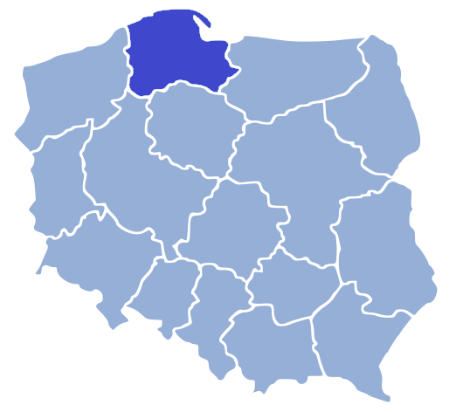
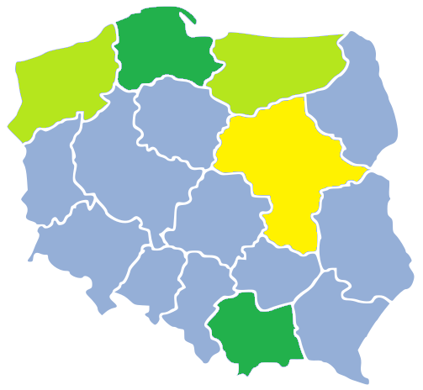
Województwo pomorskie
Udział w ilości wygenerowanych bonów
Udział w liczbie zrealizowanych płatności
6,5%
6,6%
BENEFICJENCI
Liczba wygenerowanych bonów: 281.796
Miejsce wykorzystania bonów
(udział w wartości):
Liczba dzieci dla wygenerowanych bonów: 471.835
Index
POMORSKIE
MAŁOPOLSKIE
MAZOWIECKIE
ZACHODNIOPOMORSKIE
WARMIŃSKO-MAZURSKIE
DOLNOŚLĄSKIE
KUJAWSKO-POMORSKIE
WIELKOPOLSKIE
ŚLĄSKIE
647
159
56
218
149
70
90
22
18
Aktywowane
Nieaktywowane
Liczba dzieci dla bonów aktywowanych: 424.917 (90,1%)
Liczba dzieci niepełnosprawnych dla bonów aktywnych: 17.448 (4,1%)
Wykorzystane w części lub niewykorzystane
W pełni wykorzystane
Udział w wartości PBT w województwie:
Wartość wygenerowanych bonów: 244,2 mln
Dzieci pełnosprawne
Dzieci niepełnosprawne
% wydatkowania kwoty PBT
% niewydatkowania
Beneficjenci z województwa wydatkowali środki PBT w swoim województwie.
Charakterystycznymi województwami są również małopolskie, zachodniopomorskie i warmińsko-mazurskie.
Kwota aktywowanych bonów została wykorzystana w ponad 93%
Procent wykorzystania kwoty aktywowanych PBT: 93,4%
Województwa z największym udziałem, najbardziej charakterystyczne
Województwa z udziałem powyżej 5% lub/i charakterystyczne.
Województwa z udziałem powyżej 5%.

Slide 36
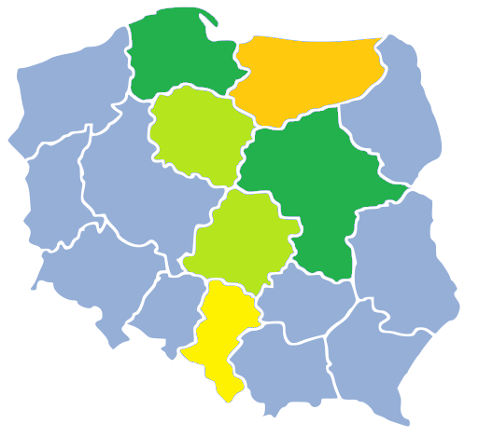
Województwo pomorskie
% podmiotów uprawnionych
% udział w łącznej wartości PBT
Przedsiębiorcy (PT)
19,7%
17,1%
Skąd pochodzili Beneficjenci?
Liczba płatności: 834.617
Index
Liczba PT: 6.284
MAZOWIECKIE
POMORSKIE
ŚLĄSKIE
ŁÓDZKIE
KUJAWSKO-POMORSKIE
WIELKOPOLSKIE
MAŁOPOLSKIE
WARMIŃSKO-MAZURSKIE
DOLNOŚLĄSKIE
LUBELSKIE
141
254
76
134
143
69
69
149
49
62
Udział w liczbie płatności
Uzyskały środki z PBT
Nie uzyskały środki z PBT
Województwo analizowane
Pozostałe województwa
Średnia płatność dla PT: 91,8 tys.
Indeks*: 86,3
*Liczba wykorzystanych bonów w PT vs liczba transakcji w PT.
Udział bonów wykorzystanych w pełni: 85,9%
Środki dla PT z województwa pochodziły przeważnie z województwa mazowieckiego i pomorskiego.
Charakterystycznym województwami są również łódzkie, kujawsko-pomorskie i warmińsko-mazurskie.
Największy udział w wartości PBT dla województwa miały PT z powiatu puckiego.
Województwo należy do grupy województw z największym odsetkiem w pełni wykorzystanych bonów
PT według powiatów udział w wartości PBT (TOP 5)
PUCKI
GDAŃSK
NOWODWORSKI
SŁUPSKI
LĘBORSKI
Województwa z największym udziałem, najbardziej charakterystyczne
Województwa z udziałem powyżej 5% lub/i charakterystyczne.
Województwa z udziałem powyżej 5%.
Województwa z udziałem poniżej 5% i charakterystyczne.

Slide 37
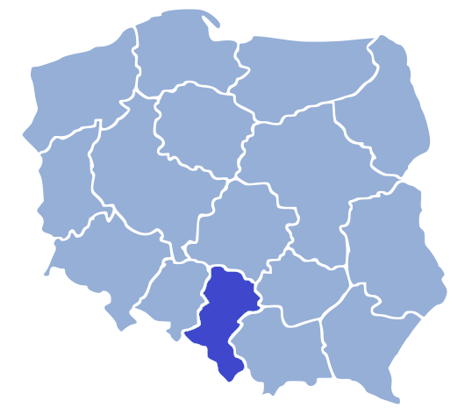
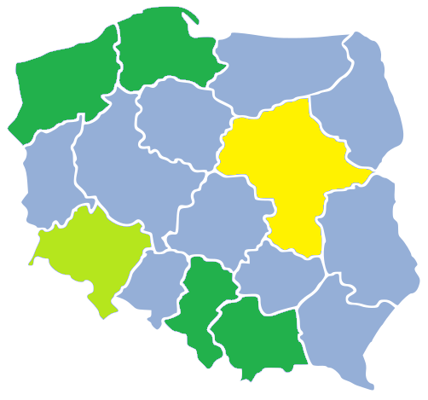
Województwo śląskie
Udział w ilości wygenerowanych bonów
Udział w liczbie zrealizowanych płatności
11,5%
11,4%
BENEFICJENCI
Liczba wygenerowanych bonów: 496.017
Miejsce wykorzystania bonów
(udział w wartości):
Liczba dzieci dla wygenerowanych bonów: 793.337
Index
MAŁOPOLSKIE
ŚLĄSKIE
ZACHODNIOPOMORSKIE
POMORSKIE
MAZOWIECKIE
DOLNOŚLĄSKIE
WIELKOPOLSKIE
PODKARPACKIE
269
193
430
194
39
82
20
36
Aktywowane
Nieaktywowane
Liczba dzieci dla bonów aktywowanych: 735.186 (92,7%)
Liczba dzieci niepełnosprawnych dla bonów aktywnych: 25.994 (3,5%)
Wykorzystane w części lub niewykorzystane
W pełni wykorzystane
Udział w wartości PBT w województwie:
Wartość wygenerowanych bonów: 408,1 mln
Dzieci pełnosprawne
Dzieci niepełnosprawne
% wydatkowania kwoty PBT
% niewydatkowania
Beneficjenci z województwa wydatkowali środki PBT w swoim województwie i województwie małopolskim,
Kwota aktywowanych bonów została wykorzystana w ponad 94%.
Śląskie należy do województw z największym udziałem aktywnych bonów
Procent wykorzystania kwoty aktywowanych PBT: 94,2%
Województwa z największym udziałem, najbardziej charakterystyczne
Województwa z udziałem powyżej 5% lub/i charakterystyczne.
Województwa z udziałem powyżej 5%.

Slide 38
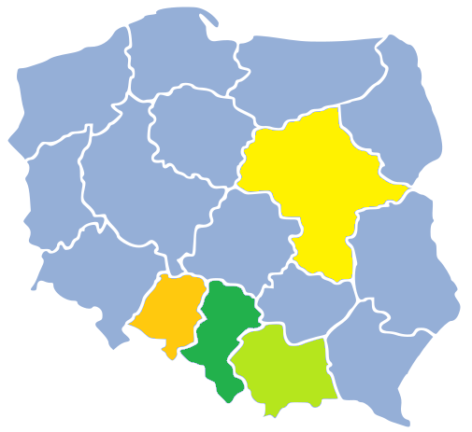
Województwo śląskie
% podmiotów uprawnionych
% udział w łącznej wartości PBT
Przedsiębiorcy (PT)
6,4%
5,0%
Skąd pochodzili Beneficjenci?
Liczba płatności: 273.155
Index
Liczba PT: 2.044
ŚLĄSKIE
MAŁOPOLSKIE
MAZOWIECKIE
WIELKOPOLSKIE
ŁÓDZKIE
OPOLSKIE
DOLNOŚLĄSKIE
POMORSKIE
PODKARPACKIE
446
123
53
44
67
164
47
41
46
Udział w liczbie płatności
Uzyskały środki z PBT
Nie uzyskały środki z PBT
Województwo analizowane
Pozostałe województwa
Średnia płatność dla PT: 90,4 tys.
Indeks*: 85,9
*Liczba wykorzystanych bonów w PT vs liczba transakcji w PT.
Udział bonów wykorzystanych w pełni: 78,0%
PT według powiatów udział w wartości PBT (TOP 5)
Środki dla PT z województwa pochodziły przeważnie z województwa śląskiego.
Charakterystycznym województwem jest również opolskie i małopolskie.
Największy udział w wartości PBT dla województwa miały PT z powiatu cieszyńskiego.
CIESZYŃSKI
KATOWICE
BIELSKI
ŻYWIECKI
BIELSKO-BIAŁA
Województwa z największym udziałem, najbardziej charakterystyczne
Województwa z udziałem powyżej 5% lub/i charakterystyczne.
Województwa z udziałem powyżej 5%.
Województwa z udziałem poniżej 5% i charakterystyczne.

Slide 39
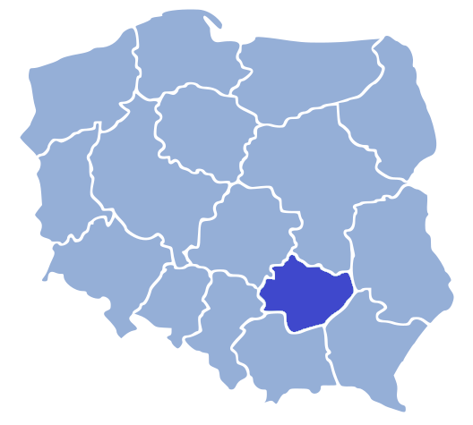
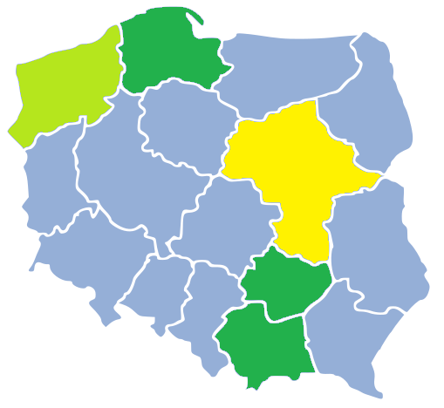
Województwo świętokrzyskie
Udział w ilości wygenerowanych bonów
Udział w liczbie zrealizowanych płatności
3,3%
3,5%
BENEFICJENCI
Liczba wygenerowanych bonów: 143.969
Miejsce wykorzystania bonów
(udział w wartości):
Liczba dzieci dla wygenerowanych bonów: 229.589
Index
MAŁOPOLSKIE
ŚWIĘTOKRZYSKIE
POMORSKIE
ZACHODNIOPOMORSKIE
MAZOWIECKIE
PODKARPACKIE
LUBELSKIE
ŚLĄSKIE
DOLNOŚLĄSKIE
ŁÓDZKIE
366
614
211
220
41
72
68
24
34
37
Aktywowane
Nieaktywowane
Liczba dzieci dla bonów aktywowanych: 209.079 (91,1%)
Liczba dzieci niepełnosprawnych dla bonów aktywnych: 9.177 (4,4%)
Wykorzystane w części lub niewykorzystane
W pełni wykorzystane
Udział w wartości PBT w województwie:
Wartość wygenerowanych bonów: 119,2 mln
Dzieci pełnosprawne
Dzieci niepełnosprawne
% wydatkowania kwoty PBT
% niewydatkowania
Beneficjenci z województwa wydatkowali środki PBT w województwie małopolskim i w swoim województwie,
Kwota aktywowanych bonów została wykorzystana w 91% (jedna z najniższych)
Procent wykorzystania kwoty aktywowanych PBT: 91,3%
Województwa z największym udziałem, najbardziej charakterystyczne
Województwa z udziałem powyżej 5% lub/i charakterystyczne.
Województwa z udziałem powyżej 5%.

Slide 40
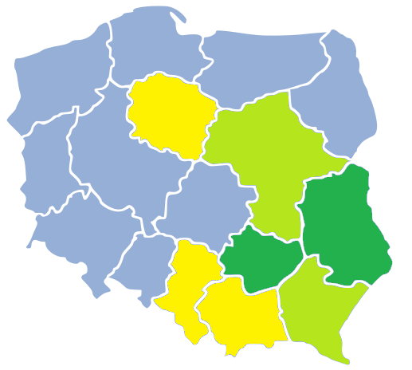
Województwo świętokrzyskie
% podmiotów uprawnionych
% udział w łącznej wartości PBT
Przedsiębiorcy (PT)
1,6%
2,4%
Skąd pochodzili Beneficjenci?
Liczba płatności: 171.355
Index
Liczba PT: 516
ŚWIĘTOKRZYSKIE
MAZOWIECKIE
LUBELSKIE
PODKARPACKIE
MAŁOPOLSKIE
ŚLĄSKIE
KUJAWSKO-POMORSKIE
ŁÓDZKIE
OPOLSKIE
DOLNOŚLĄSKIE
772
112
247
153
75
63
109
90
179
45
Udział w liczbie płatności
Uzyskały środki z PBT
Nie uzyskały środki z PBT
Województwo analizowane
Pozostałe województwa
Średnia płatność dla PT: 169,0 tys.
Indeks*: 80,9
*Liczba wykorzystanych bonów w PT vs liczba transakcji w PT.
Udział bonów wykorzystanych w pełni: 53,7%
PT według powiatów udział w wartości PBT (TOP 5)
Środki dla PT z województwa pochodziły przeważnie z województwa świętokrzyskiego i mazowieckiego.
Charakterystycznym województwem jest również lubelskie, podkarpackie i opolskie.
Największy udział w wartości PBT dla województwa miały PT z powiatu ostrowieckiego.
Województwo ma najniższy odsetek w pełni wykorzystanych bonów.
OSTROWIECKI
KIELECKI
KONECKI
KIELCE
SANDOMIERSKI
Województwa z największym udziałem, najbardziej charakterystyczne
Województwa z udziałem powyżej 5% lub/i charakterystyczne.
Województwa z udziałem powyżej 5%.

Slide 41
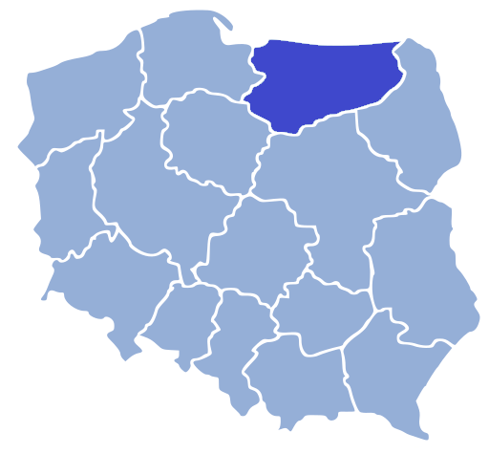
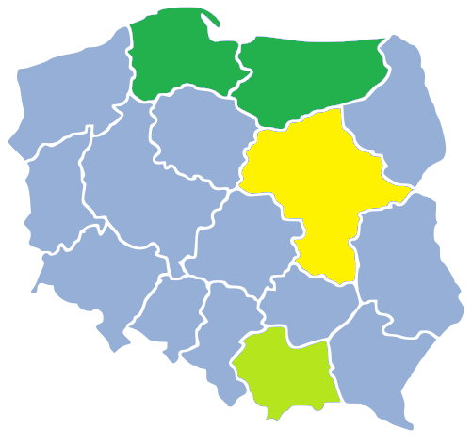
Województwo warmińsko-mazurskie
Udział w ilości wygenerowanych bonów
Udział w liczbie zrealizowanych płatności
3,5%
3,6%
BENEFICJENCI
Liczba wygenerowanych bonów: 150.466
Miejsce wykorzystania bonów
(udział w wartości):
Liczba dzieci dla wygenerowanych bonów: 247.603
Index
WARMIŃSKO-MAZURSKIE
POMORSKIE
MAŁOPOLSKIE
MAZOWIECKIE
ZACHODNIOPOMORSKIE
DOLNOŚLĄSKIE
KUJAWSKO-POMORSKIE
PODLASKIE
901
380
139
62
116
42
51
82
Aktywowane
Nieaktywowane
Liczba dzieci dla bonów aktywowanych: 220.445 (89,0%)
Liczba dzieci niepełnosprawnych dla bonów aktywnych: 8.217 (3,7%)
Wykorzystane w części lub niewykorzystane
W pełni wykorzystane
Udział w wartości PBT w województwie:
Wartość wygenerowanych bonów: 127,6 mln
Dzieci pełnosprawne
Dzieci niepełnosprawne
% wydatkowania kwoty PBT
% niewydatkowania
Beneficjenci z województwa wydatkowali środki PBT w swoim województwie i województwie pomorskim,
Charakterystycznym województwem jest małopolskie.
Kwota aktywowanych bonów została wykorzystana w 92%
Procent wykorzystania kwoty aktywowanych PBT: 92,3%
Województwa z największym udziałem, najbardziej charakterystyczne
Województwa z udziałem powyżej 5% lub/i charakterystyczne.
Województwa z udziałem powyżej 5%.

Slide 42
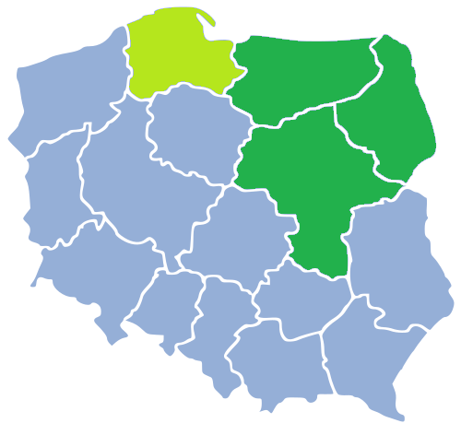
Województwo warmińsko-mazurskie
% podmiotów uprawnionych
% udział w łącznej wartości PBT
Przedsiębiorcy (PT)
4,7%
4,1%
Skąd pochodzili Beneficjenci?
Liczba płatności: 218.811
Index
Liczba PT: 1.482
MAZOWIECKIE
WARMIŃSKO-MAZURSKIE
PODLASKIE
POMORSKIE
ŚLĄSKIE
KUJAWSKO-POMORSKIE
ŁÓDZKIE
LUBELSKIE
MAŁOPOLSKIE
192
784
325
130
34
68
56
59
30
Udział w liczbie płatności
Uzyskały środki z PBT
Nie uzyskały środki z PBT
Województwo dolnośląskie
Pozostałe województwa
Średnia płatność dla PT: 97,2 tys.
Indeks*: 80,6
*Liczba wykorzystanych bonów w PT vs liczba transakcji w PT.
Udział bonów wykorzystanych w pełni: 81,9%
PT według powiatów udział w wartości PBT (TOP 5)
Środki dla PT z województwa pochodziły przeważnie z województwa mazowieckiego i warmińsko-mazurskiego.
Charakterystycznym województwem jest również podlaskie i pomorskie.
Największy udział w wartości PBT dla województwa miały PT z powiatu mrągowskiego.
MRĄGOWSKI
OLSZTYŃSKI
GIŻYCKI
OLSZTYN
ELBLĄSKI
Województwa z największym udziałem, najbardziej charakterystyczne
Województwa z udziałem powyżej 5% lub/i charakterystyczne.
Województwa z udziałem powyżej 5%.

Slide 43
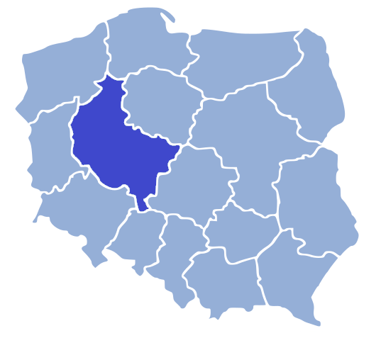
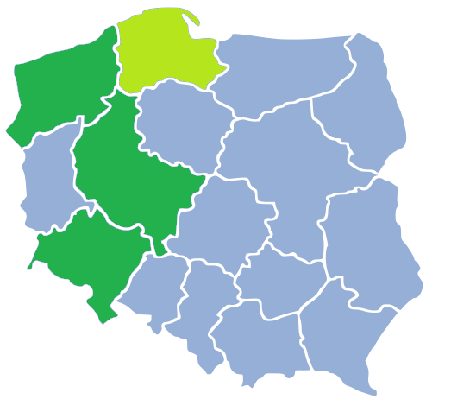
Województwo wielkopolskie
Udział w ilości wygenerowanych bonów
Udział w liczbie zrealizowanych płatności
9,9%
9,2%
BENEFICJENCI
Liczba wygenerowanych bonów: 429.132
Miejsce wykorzystania bonów
(udział w wartości):
Liczba dzieci dla wygenerowanych bonów: 699.465
Index
ZACHODNIOPOMORSKIE
WIELKOPOLSKIE
DOLNOŚLĄSKIE
POMORSKIE
MAŁOPOLSKIE
MAZOWIECKIE
ŁÓDZKIE
ŚLĄSKIE
769
179
187
175
108
45
37
19
Aktywowane
Nieaktywowane
Liczba dzieci dla bonów aktywowanych: 635.974 (90,9%)
Liczba dzieci niepełnosprawnych dla bonów aktywnych: 19.293 (3,0%)
Wykorzystane w części lub niewykorzystane
W pełni wykorzystane
Udział w wartości PBT w województwie:
Wartość wygenerowanych bonów: 358,6 mln
Dzieci pełnosprawne
Dzieci niepełnosprawne
% wydatkowania kwoty PBT
% niewydatkowania
Beneficjenci z województwa dolnośląskiego wydatkowali środki PBT województwie zachodniopomorskim i w swoim województwie.
Charakterystycznymi kierunkami są również dolnośląskie i pomorskie.
Kwota aktywowanych bonów została wykorzystana w niemal 94%
Procent wykorzystania kwoty aktywowanych PBT: 93,9%
Województwa z największym udziałem, najbardziej charakterystyczne
Województwa z udziałem powyżej 5% lub/i charakterystyczne.
Województwa z udziałem powyżej 5%.

Slide 44
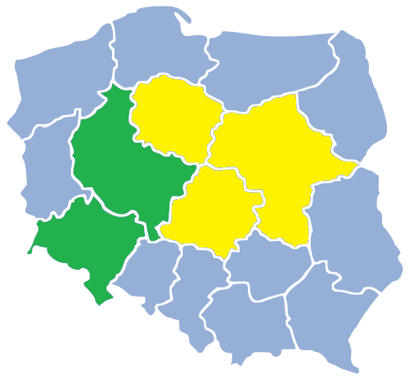
Województwo wielkopolskie
% podmiotów uprawnionych
% udział w łącznej wartości PBT
Przedsiębiorcy (PT)
4,2%
4,1%
Skąd pochodzili Beneficjenci?
Liczba płatności: 216.471
Index
Liczba PT: 1.340
WIELKOPOLSKIE
DOLNOŚLĄSKIE
MAZOWIECKIE
ŁÓDZKIE
KUJAWSKO-POMORSKIE
ŚLĄSKIE
ZACHODNIOPOMORSKIE
LUBUSKIE
POMORSKIE
MAŁOPOLSKIE
430
158
41
101
103
48
120
174
54
35
Udział w liczbie płatności
Uzyskały środki z PBT
Nie uzyskały środki z PBT
Województwo dolnośląskie
Pozostałe województwa
Średnia płatność dla PT: 125,3 tys.
Indeks*: 83,8
*Liczba wykorzystanych bonów w PT vs liczba transakcji w PT.
Udział bonów wykorzystanych w pełni: 81,4%
PT według powiatów udział w wartości PBT (TOP 5)
Środki dla PT z województwa dolnośląskiego pochodziły przeważnie z województwa wielkopolskiego (organizatorzy)
Charakterystycznym województwem jest również dolnośląskie i lubuskie.
Największy udział w wartości PBT dla województwa miały PT z powiatu poznańskiego i śremskiego.
POZNAŃ
ŚREMSKI
GNIEŹNIEŃSKI
POZNAŃSKI
KONIŃSKI
Województwa z największym udziałem, najbardziej charakterystyczne
Województwa z udziałem powyżej 5% lub/i charakterystyczne.
Województwa z udziałem powyżej 5%.

Slide 45
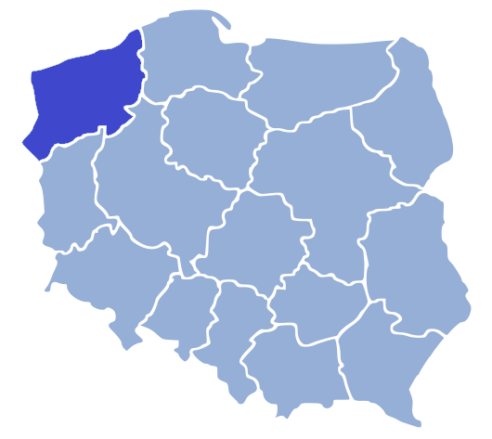
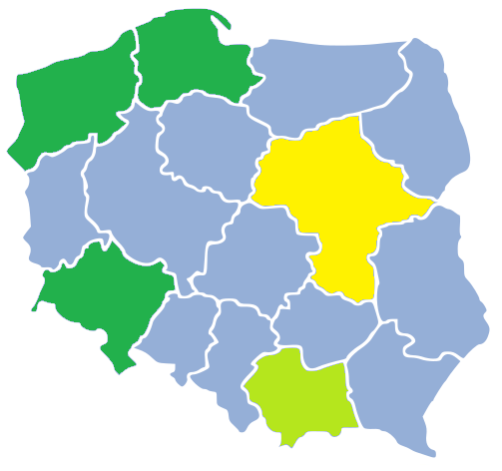
Województwo zachodniopomorskie
Udział w ilości wygenerowanych bonów
Udział w liczbie zrealizowanych płatności
4,1%
3,6%
BENEFICJENCI
Liczba wygenerowanych bonów: 176.023
Miejsce wykorzystania bonów
(udział w wartości):
Liczba dzieci dla wygenerowanych bonów: 279.342
Index
ZACHODNIOPOMORSKIE
DOLNOŚLĄSKIE
MAŁOPOLSKIE
POMORSKIE
MAZOWIECKIE
WIELKOPOLSKIE
ŚLĄSKIE
1173
183
115
138
56
50
15
Aktywowane
Nieaktywowane
Liczba dzieci dla bonów aktywowanych: 240.740 (86,2%)
Liczba dzieci niepełnosprawnych dla bonów aktywnych: 7.408 (3,1%)
W pełni wykorzystane
Wykorzystane w części lub niewykorzystane
Udział w wartości PBT w województwie:
Wartość wygenerowanych bonów: 142,9 mln
Dzieci pełnosprawne
Dzieci niepełnosprawne
% wydatkowania kwoty PBT
% niewydatkowania
Beneficjenci z województwa wydatkowali środki PBT w swoim województwie.
Charakterystycznymi województwami wykorzystania bonów są również dolnośląskie i pomorskie.
Województwo charakteryzuje się jednym z najniższych odsetków aktywowanych bonów.
Procent wykorzystania kwoty aktywowanych PBT: 91,6%
Województwa z największym udziałem, najbardziej charakterystyczne
Województwa z udziałem powyżej 5% lub/i charakterystyczne.
Województwa z udziałem powyżej 5%.

Slide 46
Województwo zachodniopomorskie
% podmiotów uprawnionych
% udział w łącznej wartości PBT
Przedsiębiorcy (PT)
16,4%
14,8%
Skąd pochodzili Beneficjenci?
Liczba płatności: 670.822
Index
Liczba PT: 5.213
WIELKOPOLSKIE
DOLNOŚLĄSKIE
ŚLĄSKIE
ZACHODNIOPOMORSKIE
MAŁOPOLSKIE
MAZOWIECKIE
LUBUSKIE
ŁÓDZKIE
KUJAWSKO-POMORSKIE
POMORSKIE
OPOLSKIE
193
213
108
294
70
43
259
84
88
55
117
Udział w liczbie płatności
Uzyskały środki z PBT
Nie uzyskały środki z PBT
Województwo dolnośląskie
Pozostałe województwa
Średnia płatność dla PT: 95,2 tys.
Indeks*: 89,1
*Liczba wykorzystanych bonów w PT vs liczba transakcji w PT.
Udział bonów wykorzystanych w pełni: 86,6%
PT według powiatów udział w wartości PBT (TOP 5)
Środki dla PT z województwa wielkopolskiego i dolnośląskiego,
Charakterystycznym województwem jest również zachodniopomorskie i lubuskie.
Największy udział w wartości PBT dla województwa miały PT z powiatów kołobrzeskiego, koszalińskiego gryfickiego i sławieńskiego.
Województwo charakteryzuje się wysokim odsetkiem w pełni wykorzystanych bonów.
KOŁOBRZESKI
KOSZALIŃSKI
GRYFICKI
SŁAWIEŃSKI
SZCZECIN
Województwa z największym udziałem, najbardziej charakterystyczne
Województwa z udziałem powyżej 5% lub/i charakterystyczne.
Województwa z udziałem powyżej 5%.

Slide 47
Polski Bon Turystyczny — firmy

Slide 48
Metodologia badania
Metoda
Badanie zostało zrealizowane metodą CAWI (Computer Assisted Web Interview) na panelu internetowym.
Próba badawcza
Badanie zostało przeprowadzone na próbie firm świadczących usługi turystyczne, które przystąpiły do programu Polskiego Bonu Turystycznego
W badaniu wzięło udział N=1206 firm.
Termin realizacji
24 maja – 2 czerwca 2023 roku

Slide 49
Charakterystyka demograficzna próby
N=1206
WIELKOŚĆ MIEJSCOWOŚCI
WIELKOŚĆ PRZEDSIĘBIORSTWA
Wieś
Małe miasto (<10 tys. mieszkańców)
Średnie miasto (10-100 tys. mieszkańców)
Duże miasto (>100 tys. mieszkańców)
Mikro (<10 pracowników)
Małe (10-50 pracowników)
Średnie (51-250 pracowników)
Duże (251+ pracowników)

Slide 50
Jaki rodzaj usług turystycznych świadczy Pana firma?
PODSTAWA ODP: wszyscy badani (N=1206)

Slide 51
Ilu spośród klientów korzystających z usług firmy płaciło Polskim Bonem Turystycznym?
0%
od 1% do 25%
od 26% do 50%
od 51% do 75%
od 76% do 100%
trudno powiedzieć, to niemożliwe do oszacowania
W połowie firm nawet co czwarty klient opłacał usługi bonem turystycznym.
W co piątej firmie nawet więcej niż co drugi klient opłacał usługi bonem turystycznym.
PODSTAWA ODP: wszyscy badani (N=1206)

Slide 52
Ilu spośród klientów firmy po raz pierwszy skorzystało z wypoczynku dzięki Polskiemu Bonowi Turystycznemu?
0%
od 1% do 25%
od 26% do 50%
od 51% do 75%
od 76% do 100%
trudno powiedzieć, to niemożliwe do oszacowania
Warto podkreślić, iż zdaniem firm, duża część ich klientów po praz pierwszy skorzystała z wypoczynku dzięki polskiemu bonowi turystycznemu.
PODSTAWA ODP: wszyscy badani (N=1206)

Slide 53
Czy klienci, którzy dzięki Polskiemu Bonowi Turystycznemu po raz pierwszy skorzystali z Państwa usług, skorzystają ponownie z usług firmy (powrócą)?
46%
11%
Blisko połowa firm uważa, że klienci, którzy pierwszy raz skorzystali z usług firmy, wróci do nich ponownie.
PODSTAWA ODP: Badani, których klienci po raz pierwszy płacili Polskim Bonem Turystycznym (N=963)

Slide 54
Czy możliwość pobierania zaliczek opłacanych bonem turystycznym wpłynęła korzystnie na płynność Państwa przedsiębiorstwa w okresie pandemii COVID-19?
63%
20%
PODSTAWA ODP: wszyscy badani (N=1206)
2/3 firm pozytywnie ocenia wpływ bonu na płynność przedsiębiorstwa w okresie pandemii.

Slide 55
Jaka część przychodów z działalności Pana firmy pochodziła z płatności Polskim Bonem Turystycznym?
do 25%
od 26% do 50%
od 51% do 75%
od 76% do 100%
trudno powiedzieć, to niemożliwe do oszacowania
Bon stanowił istotne źródło przychodu dla firm.
Dla co trzeciej firmy stanowił co najmniej 26% przychodów.
PODSTAWA ODP: wszyscy badani (N=1206)

Slide 56
W jakim sezonie klienci najczęściej realizowali w Pana firmie Polski Bon Turystyczny?
szczyt sezonu turystycznego
poza szczytem sezonu turystycznego
jest to trudne do określenia
¾ firm deklaruje, że klienci najczęściej realizowali bon w sezonie turystycznym.
PODSTAWA ODP: wszyscy badani (N=1206)

Slide 57
Czy Polski Bon Turystyczny przyczynił się do wyrównania liczby klientów w okresie szczytu sezonu turystycznego i poza sezonem korzystających z usług Pana firmy?
44%
34%
Bon przyczyniał się do wyrównywania liczby klientów w sezonie/ poza sezonem w przypadku 44% firm.
PODSTAWA ODP: wszyscy badani (N=1206)

Slide 58
Jakie inne korzyści uzyskali Państwo dzięki udziałowi w programie Polski Bon Turystyczny? (pytanie wielokrotnego wyboru)
pozyskanie nowych klientów
rozszerzenie działań promocyjnych i marketingowych
ochrona miejsc pracy
zwiększenie skali działalności
wprowadzenie nowych usług w celu udoskonalenia oferty dla korzystających z bonu
inne
Bon pozwolił firmom pozyskać nowych klientów, ale również rozszerzyć swój działalność (w różnych obszarach) i ochronić miejsca pracy.
PODSTAWA ODP: wszyscy badani (N=1206)

Slide 59
Ile pieniędzy dodatkowo wydali klienci wykorzystujący Polski Bon Turystyczny i korzystający z usług Pana firmy?
0 zł
do 100 zł
od 101 do 500 zł
od 501 do 1000 zł
od 1001 do 2000 zł
więcej niż 2000 zł
nie mam zdania
W zaledwie co dwunastej firmie klienci nie wydali wraz z bonem dodatkowych pieniędzy.
Głównie klienci wydawali dodatkowo między 100 a 1000 PLN.
PODSTAWA ODP: wszyscy badani (N=1206)

Slide 60
Czy wprowadzenie Polskiego Bonu Turystycznego wpłynęło na zmianę oferty turystycznej Pana firmy?
38%
50%
Zdaniem 38% firm wprowadzenie bonu turystycznego wpłynęło na zmianę oferty turystycznej firmy.
PODSTAWA ODP: wszyscy badani (N=1206)

Slide 61
Czy Polski Bon Turystyczny wpłynął na zwiększenie inwestycji w Pana firmie?
40%
48%
40 % firm deklaruje, że bon wpłynął na zwiększenie inwestycji w ich firmach.
PODSTAWA ODP: wszyscy badani (N=1206)

Slide 62
Czy Pana firma przystąpiła do dodatkowego programu certyfikacji oferowanego przez Polską Organizację Turystyczną?
NIE
TAK
44% firm przystąpiło do programu certyfikacji oferowanego przez POT.
PODSTAWA ODP: wszyscy badani (N=1206)

Slide 63
Czy udział w programie certyfikacji POT zwiększył przychody Pana firmy pochodzące z bonu turystycznego?
32%
37%
PODSTAWA ODP: badani, których firma przystąpiła do programu certyfikacji POT (N=526)

Slide 64
Jak Pana firma ocenia program Polski Bon Turystyczny?
BARDZO POZYTYWNIE
POZYTYWNIE
TROCHĘ NEGATYWNIE, A TROCHĘ POZYTYWNIE
NEGATYWNIE
BARDZO NEGATYWNIE
TRUDNO POWIEDZIEĆ
86%
3%
Aż 86% firm pozytywnie ocenia program Polskiego Bonu Turystycznego.
Warto podkreślić, że aż co druga firma ocenia go bardzo pozytywnie.
PODSTAWA ODP: wszyscy badani (N=1206)

Slide 65
Czy Pana firma chciałaby kontynuować udział w programie Polski Bon Turystyczny w kolejnych latach?
92%
4%
W praktyce prawie wszystkie firmy chciałyby wziąć udział w kontynuacji programu bonowego.
PODSTAWA ODP: wszyscy badani (N=1206)

Slide 66
Czy Pana firma poleciłaby udział w programie Polski Bon Turystyczny innym firmom?
88%
4%
Absolutna większość firm poleciłaby udział w programie Polskiego Bonu Turystycznego innym firmom.
PODSTAWA ODP: wszyscy badani (N=1206)

Slide 67
Polski Bon Turystyczny – osoby indywidualne

Slide 68
Metodologia badania
Metoda
Badanie zostało zrealizowane metodą CAWI (Computer Assisted Web Interview) na panelu internetowym.
Próba badawcza
Badanie zostało przeprowadzone na ogólnopolskiej próbie osób uprawnionych do otrzymania Polskiego Bonu Turystycznego
W badaniu wzięło udział N=1223 osób.
Termin realizacji
25 maja – 4 czerwca 2023 roku

Slide 69
Charakterystyka demograficzna próby
N=1223
PŁEĆ
WIEK
WIELKOŚĆ MIEJSCOWOŚCI
Kobiety
Mężczyźni
18-24 lata
25-34 lata
35-44 lata
45-54 lata
55 lat lub więcej
Wieś
Małe miasto (<20 tys. mieszkańców)
Średnie miasto (21-99 tys. mieszkańców)
Duże miasto (100-500 tys. mieszkańców)
Wielkie miasto (>500 tys.)

Slide 70
Który opis dotyczący aktywacji i wykorzystania bonu turystycznego pasuje do Ciebie najbardziej?
aktywowałem i wykorzystałem w całości
nie aktywowałem
aktywowałem i wykorzystałem tylko częściowo
aktywowałem, ale nie wykorzystałem
Ponad 2/3 ankietowanych aktywowało i wykorzystało bon w całości.
Prawie co dziesiąty badany wykorzystał bon częściowo.
23% ankietowanych nie wykorzystało bonu.
PODSTAWA ODP: wszyscy badani (N=1223)

Slide 71
Dlaczego nie zdecydowałeś się aktywować bonu turystycznego?
nie potrzebowałem bonu
usługi, z których korzystałem nie przyjmowały bonu
nie wiedziałem, że mogę skorzystać z bonu
zapomniałem, że mogę skorzystać z bonu
kwota bonu była niewystarczająca
nie wiedziałem, że jest taki program
procedura aktywacji była zbyt skomplikowana
inny powód
Co czwarta osoba, która nie aktywowała bonu uważa, że nie był jej potrzebny.
17% wskazań dotyczy usług, za które nie można było zapłacić bonem.
Co piąta osoba nie wiedziała, że może skorzystać z bonu lub nie wiedziała, że istnieje taki program.
Dla zaledwie 5% badanych nie aktywujących bonu, procedura aktywacji bonu była zbyt skomplikowana.
PODSTAWA ODP: badani, którzy nie aktywowali bonu turystycznego (N=186)

Slide 72
Dlaczego nie zdecydowałeś się skorzystać z bonu turystycznego?
usługi, z których korzystałem nie przyjmowały bonu
kwota bonu była niewystarczająca
zapomniałem, że mogę skorzystać z bonu
system płatności był zbyt skomplikowany
nie potrzebowałem bonu
inny powód
Główną barierą dla osób, które aktywowały, ale nie skorzystały z bonu, była niemożność opłacenia usługi za pomocą bonu.
PODSTAWA ODP: badani, którzy aktywowali bon turystyczny, ale jeszcze go nie wykorzystali (N=102)

Slide 73
Kiedy skorzystałeś z bonu turystycznego po raz pierwszy?
2. poł. 2020
1. poł. 2021
2. poł. 2021
1. poł. 2022
2 poł. 2022
1 I – 31 III 2023
Dokonałem płatności przed 31 III 2023, ale z usługi skorzystam w późniejszym terminie
Druga połowa roku to czas w którym najczęściej korzystano z bonu (zarówno w roku 2021 jak i 2022).
Zachowanie to obejmuje ponad 60% ankietowanych, którzy aktywowali i wykorzystali bon w całości.
PODSTAWA ODP: badani, którzy aktywowali bon turystyczny i wykorzystali go w całości lub częściowo (N=935)

Slide 74
Kiedy korzystałeś z bonu turystycznego?
w okresie wakacyjnym
między sezonami turystycznymi
w okresie ferii zimowych
w czasie długich weekendów
w okresie Świąt Wielkanocnych
między sezonami turystycznymi
w okresie świąt Bożego Narodzenia
Kluczowy moment korzystania z bonu turystycznego to wakacje.
Jednak w 30% przypadków bon wykorzystywany jest w okresie poza wakacyjnym (głównie między sezonami turystycznymi), w okresie ferii zimowych oraz długich weekendów.
PODSTAWA ODP: badani, którzy aktywowali bon turystyczny i wykorzystali go w całości lub częściowo (N=935)

Slide 75
Skąd dowiedziałeś się o możliwości skorzystania z bonu turystycznego?
reklama w telewizji
znajomi/rodzina
strona ZUSu
reklama w Internecie
social media
reklama w radiu
reklama w prasie ogólnokrajowej
strona Polskiej Organizacji Turystycznej
w obiekcie noclegowym, od organizatora wyjazdu
reklama w prasie lokalnej
reklama outdoorowa
podczas wydarzenia, festynu, w którym brałem udział
inne
Najczęstsze źródła wiedzy o bonie turystycznym to reklama w TV i Internecie, znajomi, strona ZUS.
PODSTAWA ODP: badani, którzy aktywowali bon turystyczny i wykorzystali go w całości lub częściowo (N=935)

Slide 76
Jak oceniasz procedurę aktywacji bonu turystycznego?
61%
19%
Dla 60% ankietowanych procedura aktywacji bonu jest łatwa, dla niecałych 20% trudna.
PODSTAWA ODP: badani, którzy aktywowali bon turystyczny i wykorzystali go w całości lub częściowo (N=935)

Slide 77
Jak oceniasz procedurę płatności bonem turystycznym za usługi turystyczne?
66%
16%
Dla 2/3 ankietowanych płatność bonem oceniana jest jako łatwa, dla 16% jako trudna.
PODSTAWA ODP: badani, którzy aktywowali bon turystyczny i wykorzystali go w całości lub częściowo (N=935)

Slide 78
Czy możliwość skorzystania z bonu turystycznego przekonała Cię do zorganizowania wypoczynku między VIII 2020 a III 2023 roku, na który w przeciwnym wypadku byś się nie zdecydował?
Dla 2/3 ankietowanych bon stanowił katalizator do zorganizowania wypoczynku, na który w przeciwnym razie by się nie zdecydowali.
PODSTAWA ODP: badani, którzy aktywowali bon turystyczny i wykorzystali go w całości lub częściowo (N=935)

Slide 79
Czy możliwość skorzystania z bonu turystycznego przekonała Cię do zorganizowania wypoczynku dla siebie, swojej rodziny lub swoich dzieci w Polsce zamiast za granicą?
Bon stanowi istotną promocję turystyki w Polsce.
Dla 60% ankietowanych stanowił zachętę do organizacji wypoczynku w Polsce, a nie zagranicą.
PODSTAWA ODP: badani, którzy aktywowali bon turystyczny i wykorzystali go w całości lub częściowo (N=935)

Slide 80
Jakiego rodzaju wypoczynek sfinansowałeś dzięki bonowi turystycznemu?
kwatery prywatne/apartamenty
hotel
park rozrywki
pensjonat
obozy lub kolonie dla dzieci
ośrodek wczasowy/sanatoryjny
agroturystyka
wycieczka turystyczna bez noclegu
wycieczka turystyczna z noclegiem
dom wycieczkowy/schronisko
ośrodek szkoleniowo-wypoczynkowy
kemping/pole biwakowe
willa
inne
Dzięki bonowi Polacy skorzystali z szerokiej puli organizacji wypoczynku.
Kluczowe miejsca to kwatery prywatne, apartamenty, pensjonaty, hotele, parki rozrywki oraz kolonie i obozy dla dzieci.
PODSTAWA ODP: badani, którzy aktywowali bon turystyczny i wykorzystali go w całości lub częściowo (N=935)

Slide 81
Czy dzięki bonowi turystycznemu zorganizowałeś wypoczynek rodzinny w miejscu, którego dotychczas Twoja rodzina nie odwiedziła?
72% ankietowanych dzięki bonowi turystycznemu zorganizowała wypoczynek turystyczny w miejscach, których do tej pory wcześniej nie odwiedzała.
PODSTAWA ODP: badani, którzy aktywowali bon turystyczny i wykorzystali go w całości lub częściowo (N=935)

Slide 82
Czy zaoszczędzone dzięki bonowi turystycznemu pieniądze przeznaczyłeś na inne cele, których w przeciwnym wypadku nie udałoby Ci się zrealizować?
Zdecydowana większość badanych deklaruje, że dzięki bonowi turystycznemu przeznaczyła pieniądze na inne cele, których w przeciwnym wypadku nie udałoby się im zrealizować.
PODSTAWA ODP: badani, którzy aktywowali bon turystyczny i wykorzystali go w całości lub częściowo (N=935)

Slide 83
Na jaki cel przeznaczyłeś pieniądze zaoszczędzone dzięki bonowi turystycznemu? (pytanie wielokrotnego wyboru)
potrzeby dzieci
dodatkowe usługi turystyczne
bieżące koszty życia
wydatki związane z domem
nie przeznaczyłem pieniędzy na żaden dodatkowy cel
inne
nie pamiętam
Połowa ankietowanych przeznaczyła zaoszczędzone pieniądze na potrzeby dzieci, 28% ankietowanych na dodatkowe usługi turystyczne, blisko połowa na wydatki związane z domem lub bieżące koszty życia.
PODSTAWA ODP: badani, którzy dzięki bonowi turystycznemu zaoszczędzili pieniądze na inne cele (N=566)

Slide 84
Czy wgrałeś dodatkowe świadczenie w formie bonu związane z orzeczeniem o niepełnosprawności?
Co dziesiąty ankietowany, który aktywował bon i go chociaż częściowo wykorzystał, wgrał dodatkowe świadczenie o niepełnosprawności.
PODSTAWA ODP: badani, którzy aktywowali bon turystyczny i wykorzystali go w całości lub częściowo (N=935)

Slide 85
Jakiego rodzaju wypoczynek sfinansowałeś dzięki bonowi turystycznemu?
pobyt leczniczy/sanatoryjny
inne formy wypoczynku
Większość osób z orzeczeniem niepełnosprawności, które wgrały dodatkowe świadczenia w formie bonu, przeznaczyło je na pobyt leczniczy/ sanatoryjny.
PODSTAWA ODP: badani, którzy wgrali dodatkowe świadczenie w formie bonu związane z orzeczeniem o niepełnosprawności (N=102)

Slide 86
Polski Bon Turystyczny – osoby, które nie wykorzystały bonu

Slide 87
Metodologia badania
Metoda
Badanie zostało zrealizowane metodą CAWI (Computer Assisted Web Interview) na panelu internetowym.
Próba badawcza
Badanie zostało przeprowadzone na próbie osób uprawnionych do otrzymania Polskiego Bonu Turystycznego, które jednak go nie wykorzystały
W badaniu wzięło udział N=754 osoby.
Termin realizacji
czerwiec 2023 roku

Slide 88
Charakterystyka demograficzna próby
N=754
PŁEĆ
WIEK
WIELKOŚĆ MIEJSCOWOŚCI
Kobiety
Mężczyźni
18-24 lata
25-34 lata
35-44 lata
45-54 lata
55 lat lub więcej
Wieś
małe miasto (<20 tys. mieszkańców)
średnie miasto (21-99 tys. mieszkańców)
duże miasto (100-500 tys. mieszkańców)
wielkie miasto (>500 tys.)

Slide 89
Który opis dotyczący aktywacji i wykorzystania bonu turystycznego pasuje do Ciebie najbardziej?
aktywowałem, ale nie wykorzystałem
nie aktywowałem
W gronie osób, które nie skorzystały z bonu, zdecydowana większość, aktywowała bon, ale go nie wykorzystała.
Co 7 badany z tej grupy nie aktywował bonu.
PODSTAWA ODP: wszyscy badani (N=754)

Slide 90
Dlaczego nie zdecydowałeś się aktywować bonu turystycznego?
chciałem wykorzystać później, ale program się zakończył
usługi, z których korzystałem nie przyjmowały bonu
system płatności był zbyt skomplikowany
kwota bonu była niewystarczająca
zapomniałem, że mogę skorzystać z bonu
nie potrzebowałem bonu
inny powód
Dominujące przyczyny nie skorzystania z bonu to zakończenie programu przed aktywacją bonu lub brak możliwość opłacenia usługi turystycznej bonem.
PODSTAWA ODP: badani, którzy aktywowali bon turystyczny, ale jeszcze go nie wykorzystali (N=645)

